Slide 1
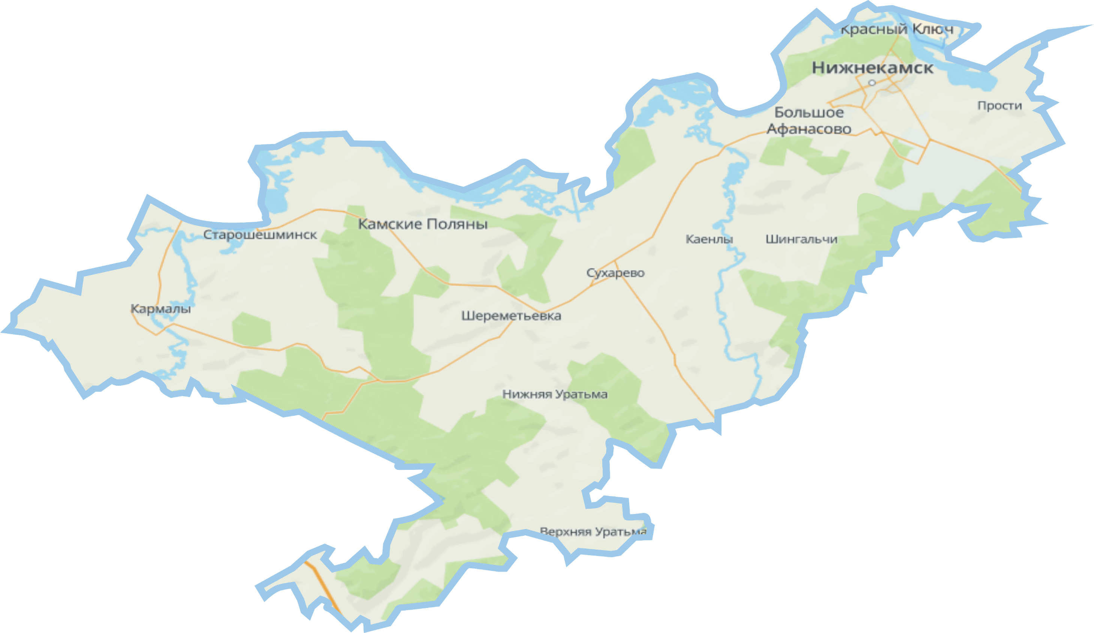
КУЛЬТУРОЛОГИЧЕСКИЙ
ПАСПОРТ НИЖНЕКАМСКОГО МУНИЦИПАЛЬНОГО РАЙОНА РЕСПУБЛИКИ ТАТАРСТАН

Slide 2
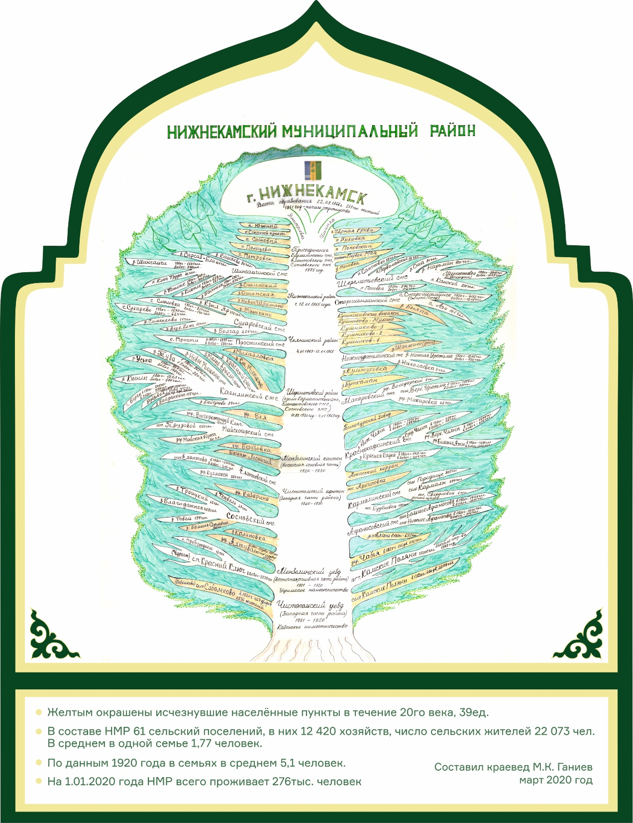
Общая характеристика Нижнекамского муниципального района
Район образован 12 января 1965 года путём выделения его из состава Челнинского и Шереметьевского районов. Строительство Нижнекамска началось в 1961 году, статус города присвоен в 1966 г.
Нижнекамский муниципальный район расположен в центральной части Республики Татарстан, численность населения - более 277 тысяч человек. По площади (1672,5 кв. км.) занимает среднее положение среди 43 районов Республики. Центр Нижнекамского муниципального района – город Нижнекамск, он находится на левом берегу реки Кама в 250 км от г.Казань. Муниципальный район является экономически самодостаточным и инвестиционно-привлекательным регионом. Здесь реализуются масштабные социальные и экономические проекты.
Нижнекамский муниципальный район обладает крупным индустриально-аграрным производством, строительной и транспортной инфраструктурой, большим научным и образовательным потенциалом, развитым здравоохранением и сферой социальных услуг. В состав муниципального образования «Нижнекамский муниципальный район» входят 2 городских поселения – это город Нижнекамск, посёлок городского типа Камские Поляны и 15 сельских поселений, состоящих из 61 населённых пунктов.

Slide 3
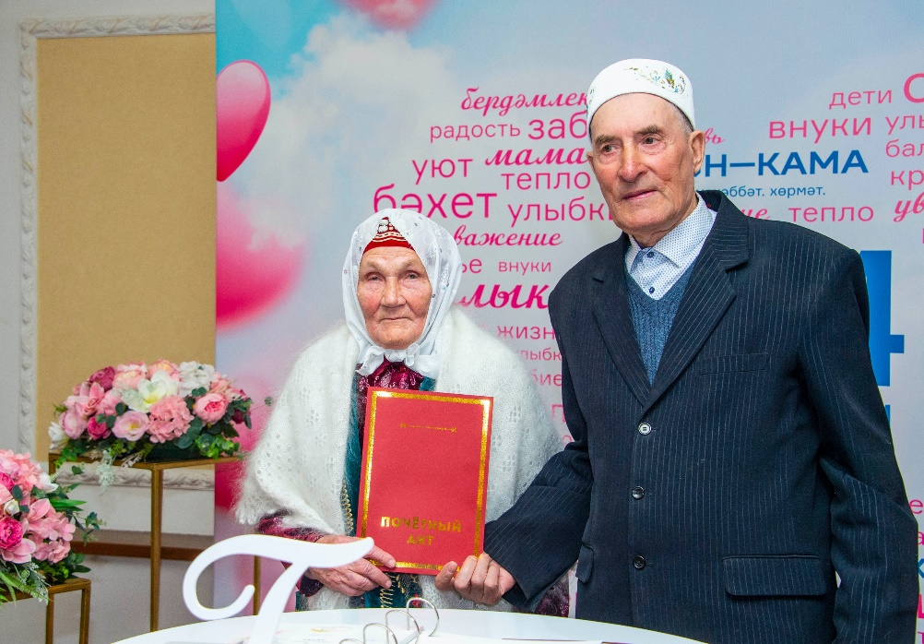
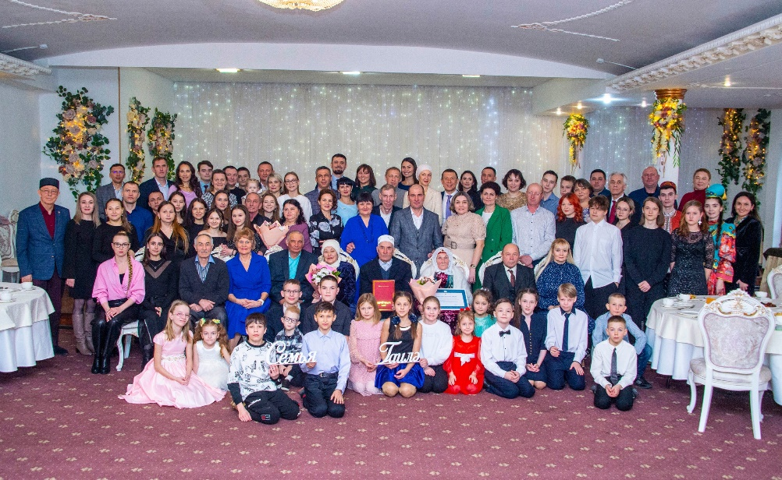
Открытие Года семьи
29 февраля 2024 года
В ресторане Варис прошел торжественный прием в честь лучших семей Нижнекамского муниципального района РТ с участием Главы Рамиля Муллина. 11 семей, 11 историй и много душевных слов о любви, счастье и радости. В каждой семье свои секреты благополучия и традиции, которыми наши гости щедро делились друг с другом. От Управления культуры представили сразу две семьи - Гильмановых и Абдуллиных. Старшие члены семьи Абдуллиных отметили в январе 60-летие совместной жизни.
"Семья - это ячейка общества. Семья - это сила государства. Дети - это будущее нашей страны, нашей республики, нашего города. В теплой обстановке мы открываем Год семьи. Хотелось бы, чтобы на вашем примере мы воспитывали наше будущее поколение, чтоб вы больше говорили, рассказывали про ваши семейные истории, ценности." - сказал в своем приветственном слове Рамиль Муллин.
Свои яркие номера представили вокальный ансамбль «КАПЕЛЛА», Ильхам кызлары, трио «Джентли флай», вокально-хореографическая компания «GRANAT», Марат и Лейсан Абдуллины.

Slide 4
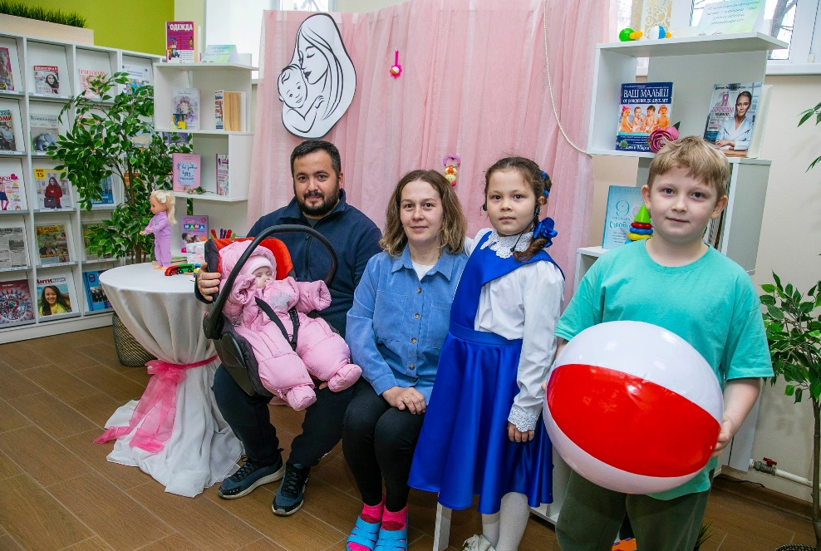
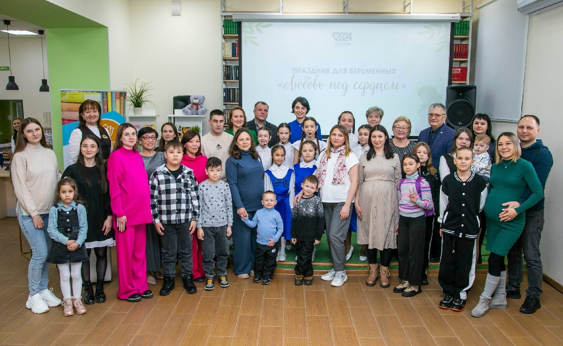
День беременных
07 апреля 2024 года, Центральная библиотека им.Г.Тукая
В честь Дня беременных в Центральной библиотеке им. Г. Тукая прошло торжественное мероприятие, посвященное будущим мамам. Сотрудники библиотеки создали уютную атмосферу: украсили холл, организовали фотозону и книжные выставки, подготовили аудитории для проведения мастер-классов.
А пока мамочки были на лекциях и мастер-классах, их детки отправились на приключение с Карамелькой, Коржиком и Компотом. Ребята вместе с героями мультфильма пошли на новую миссию. Им предстояло познакомиться с книжным царством. Вместе им удалось и разгадать «Заморочки из бочки» и показать свою ловкость в спортивных эстафетах, а ещё сделать «Коробочку с сюрпризом» для мамочки.
День беременных напоминает нам о важности материнства и позволяет каждой женщине почувствовать себя особенной в этот волшебный период жизни.

Slide 5
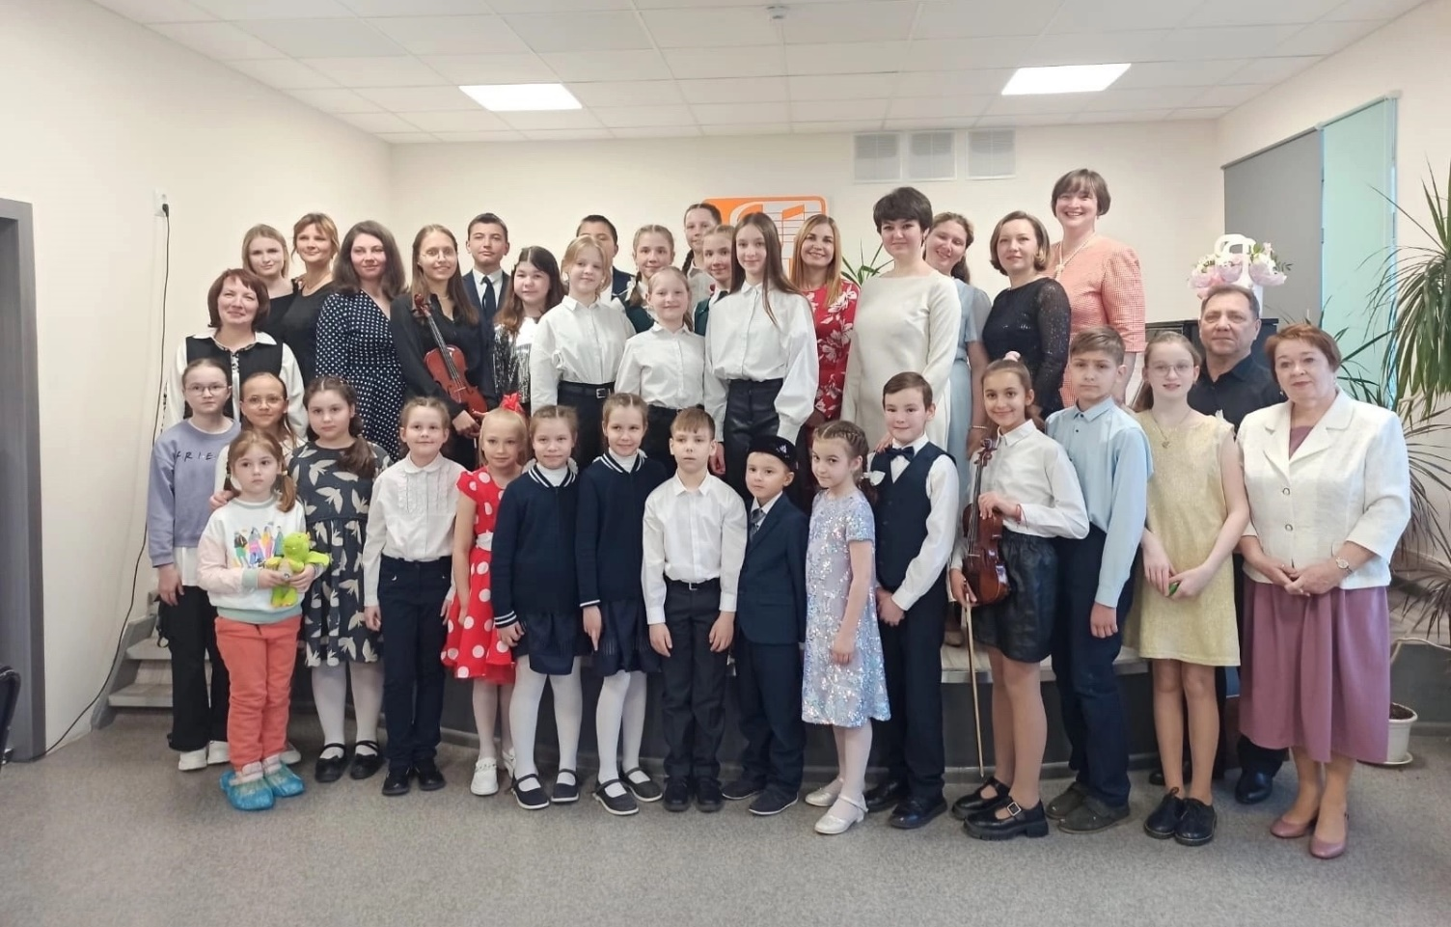
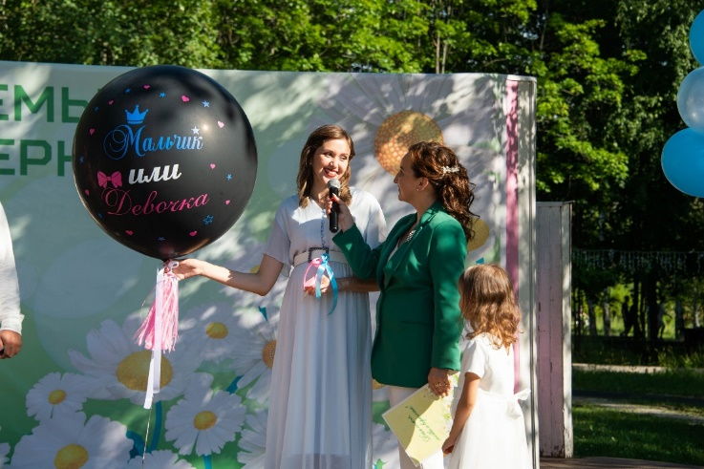
Концерт «Музыкальная семья»
15 мая 2024 года, Детская музыкальная школа №1 НМР РТ
В рамках Международного Дня семьи состоялся концерт, в котором приняли участие семейные ансамбли учеников «ДМШ №1» с братьями, сестрами и родителями. Среди них оказались и артисты Концертно-творческого центра - семейная чета Низамовых - Синель и Надежда с сыном Тимуром, семья Шигаповых Ильнара и Эльвиры с дочерьми Мадиной и Маликой.
День семьи, любви и верности
07 июля 2024 года, Городской парк «СемьЯ»
На празднике чествовали семейных долгожителей, провели гендер-пати и торжественную церемонию бракосочетания.
Для гостей подготовили увлекательные мастер-классы, конкурсы, спортивные игры, выступления творческих коллективов и кино под открытым небом.

Slide 6
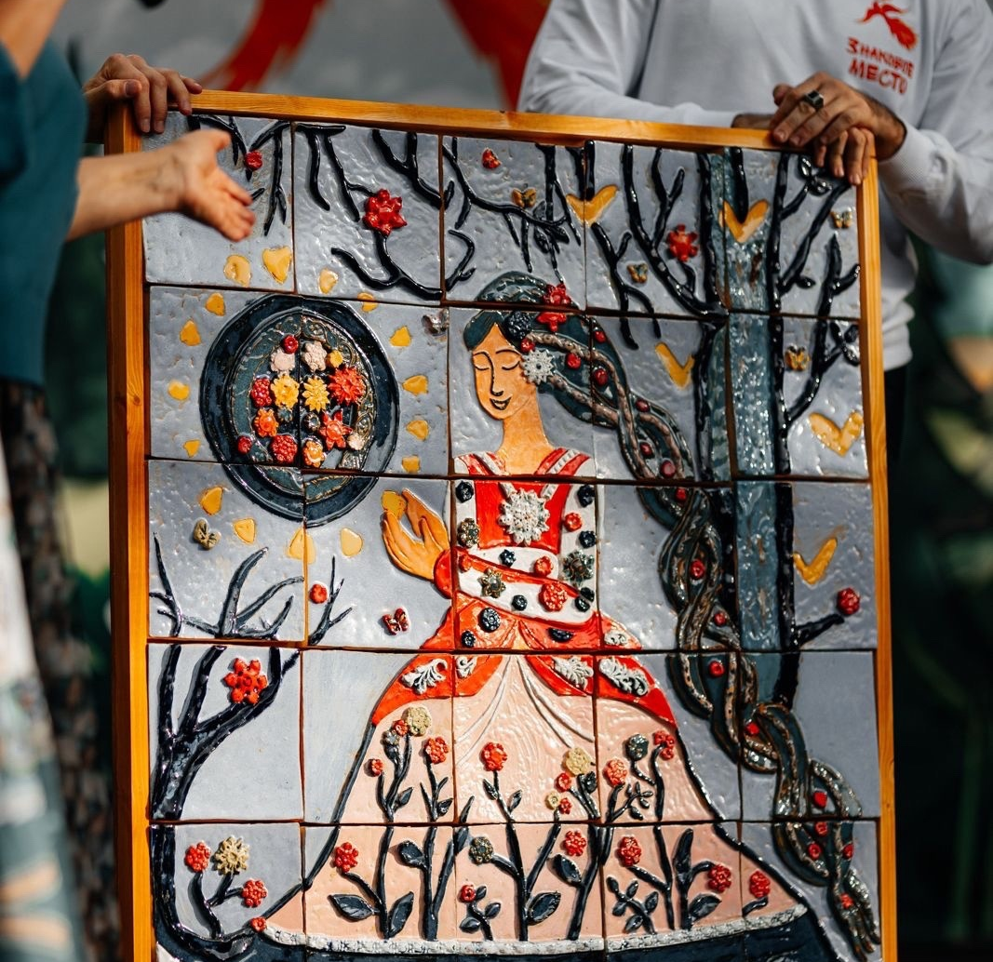
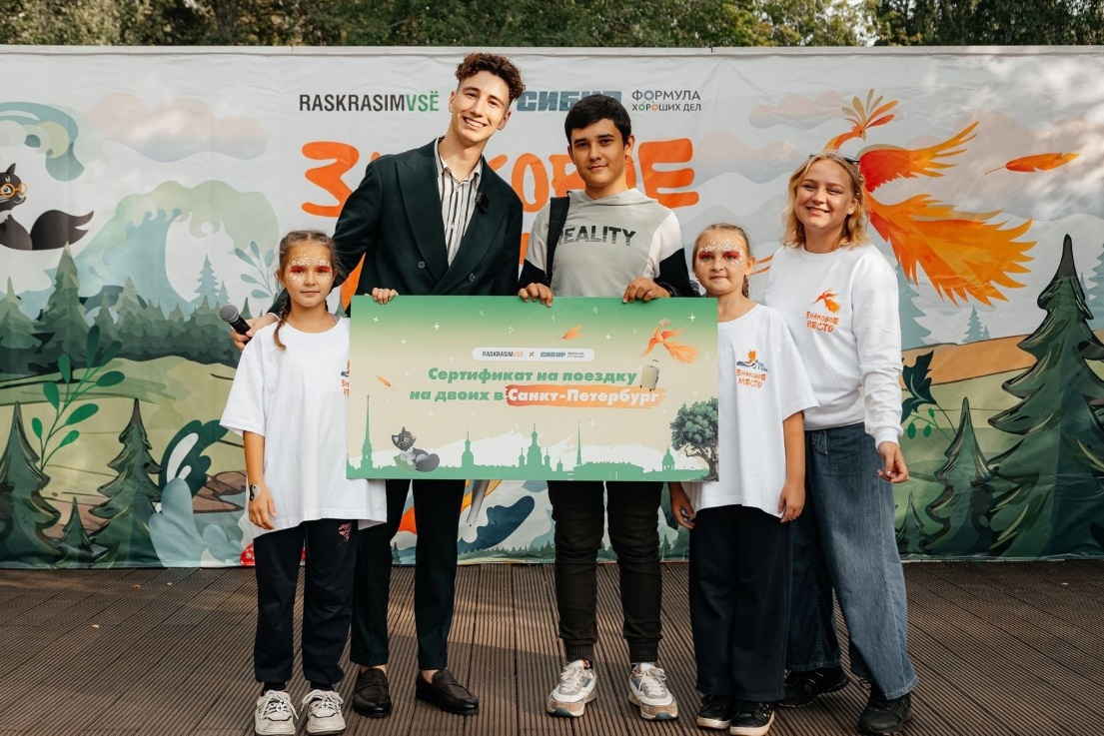
Фестиваль «Знаковое место»
12 августа 2024 года, Парк СемьЯ
Фестиваль проходит при поддержке программы социальных инвестиций СИБУРа «Формула хороших дел».
В творческой лаборатории все желающие могли создать свои собственные уникальные изделия: расписывали гипсовые фигурки, плели красивые кольца из бисера и браслеты из бусин и леденцов, делали народную куклу-оберег, рисовали картину нитками и создавали мозаику из стекла. На главной сцене прошел праздничный концерт народной музыки и танцев. На фестивале выступила фолк-группа «Кружево» с задорными песнями, а группа «KYRкума» порадовала исполнением современных хитов в народной стилистике. Театральный коллектив «Леля» из Санкт-Петербурга представил спектакль «НеБывальщина», созданный по мотивам сказок Бориса Шергина и Степана Писахова.
Помимо основной программы с выступлениями артистов и мастер-классами, для гостей были подготовлены русские народные игры, конкурсы с призами и увлекательный семейный квест.
В этом году впервые на фестивале была установлена фотобудка с искусственным интеллектом. Здесь каждый желающий мог сделать необычную фотографию, обработанную нейросетью в народной стилистике. За всё время фестиваля было распечатано более тысячи таких фотографий.
Самым ярким моментом фестиваля стал розыгрыш главного приза — путешествия в Санкт-Петербург. Победитель был определён с первой попытки, им стал Шамиль Харисов.
Завершился фестиваль народной дискотекой, где все желающие могли потанцевать под любимые народные песни в современном исполнении. А самые активные участники, не пропускавшие ни одного конкурса у сцены, получили памятные подарки.

Slide 7
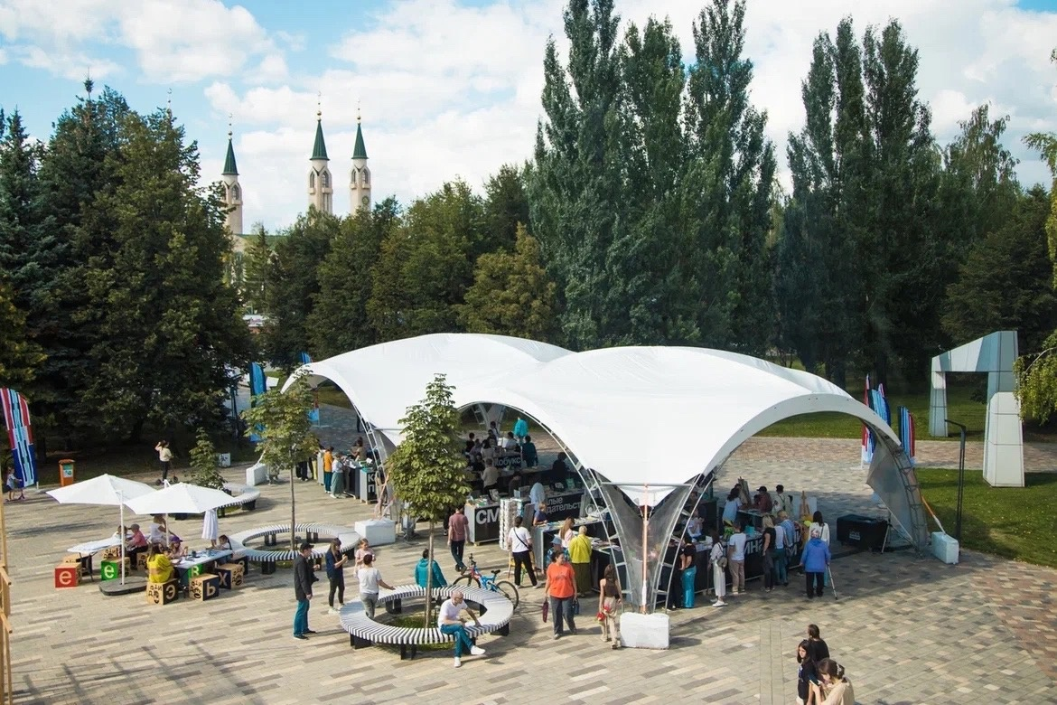
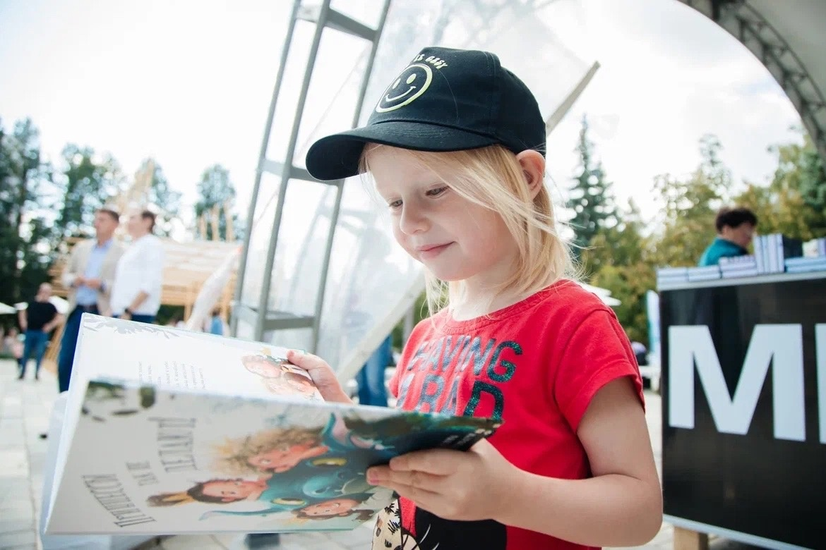
Камский книжный фестиваль «Смены»
30-31 августа 2024 года, Сквер Лемаева
Центр современной культуры «Смена» при поддержке программы социальных инвестиций СИБУРа «Формула хороших дел»
Более трех тысяч человек посетили второй Камский книжный фестиваль «Смены» в Нижнекамске. Камский фестиваль является продолжением казанского Летнего книжного фестиваля «Смены», одного из крупнейших книжных событий России. Программа фестиваля была сосредоточена вокруг тем искусства и прогресса и включала в себя книжную ярмарку, лекции, дискуссии, презентации новых изданий, детские лаборатории, семейную программу, выставку и многое другое.
В этом году программа Камского книжного фестиваля «Смены» была значительно расширена и количеством приехавших издательств, и увеличенным числом как детских мастер-классов, так и лекций для взрослых. Так фестиваль постепенно становится традиционным событием, которое ждут горожане. Надеемся, что завершать лето покупкой новых книг станет доброй традицией для нижнекамцев.

Slide 8
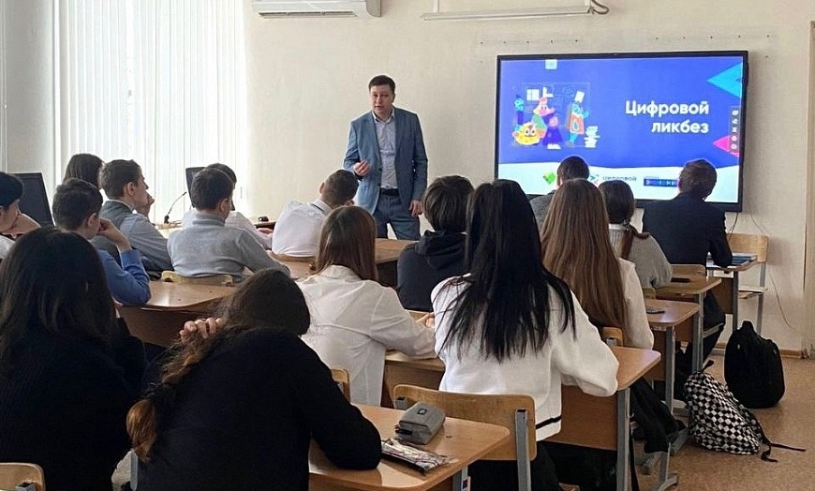
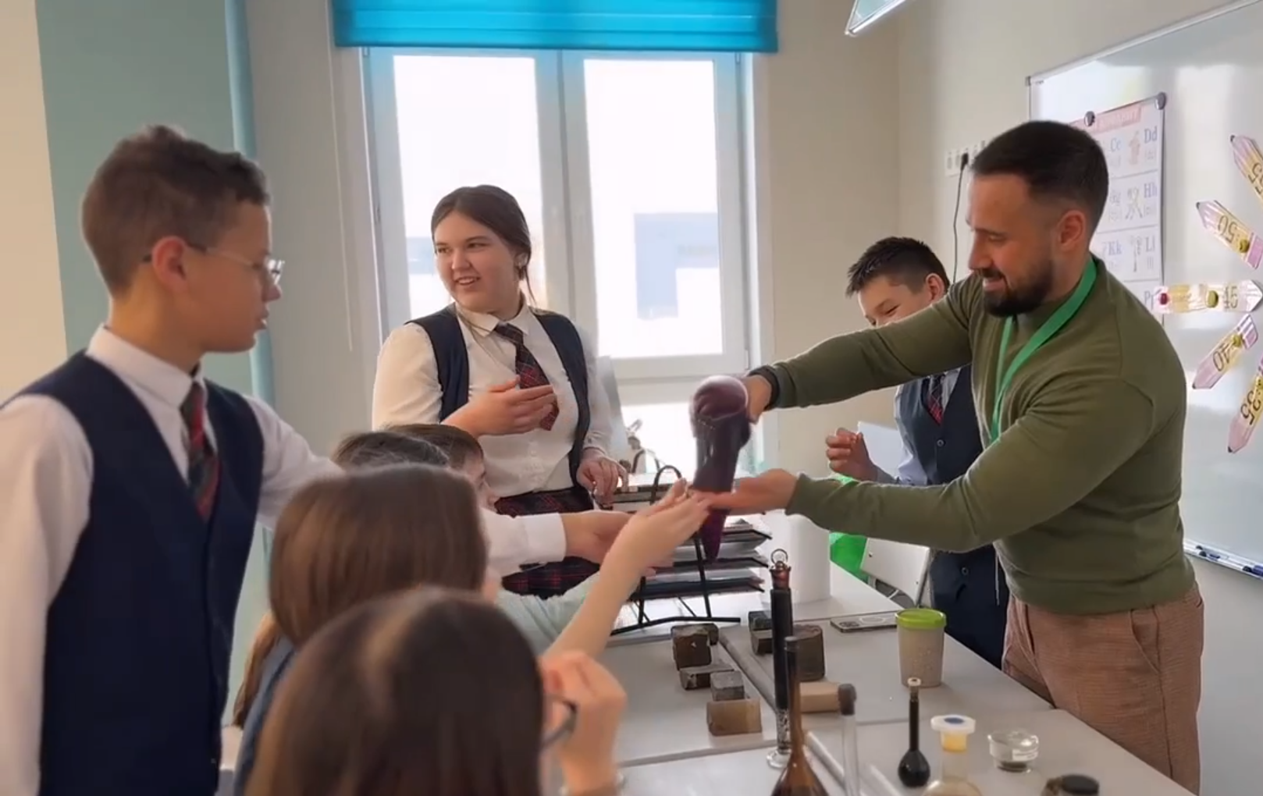
Просветительский проект «Цифровой ликбез»
07 февраля 2024 года, СОШ №11
Директор МАУ «Информационный центр Нижнекамска» Максим Шаронов поговорил с ребятами на такие темы, как информационный шум, данные, цифровой след. Он отметил, что информация полезна тогда, когда она позволяет достичь поставленной цели. По его словам, нижнекамцам также важно обезопасить себя от негативного влияния их цифрового следа и соблюдать базовые правила безопасности.
Фестиваль в стране «Наука 0+»
13 февраля 2024 года, Лицей №38
Построить своего первого робота, провести химическую реакцию, узнать, как добывается нефть, испытать VR-очки. Все это и многое другое в интересной игровой форме попробовали сделать школьники Лицея №38 в Нижнекамске, который построила «Татнефть». Нижнекамск подхватил эстафету фестивалей, которые ранее прошли и в других городах юго-востока Татарстана. Преподаватели Высшей школы нефти провели познавательные выставки и крутые мастер-классы. Проректор Алексей Иванов рассказал школьникам, какие знания и специальности они могут получить, поступив в ВШН. А генеральный директор «ТАНЕКО» Илшат Салахов познакомил всех с тем, как работает самый современный и экологичный нефтеперерабатывающий завод в России.

Slide 9
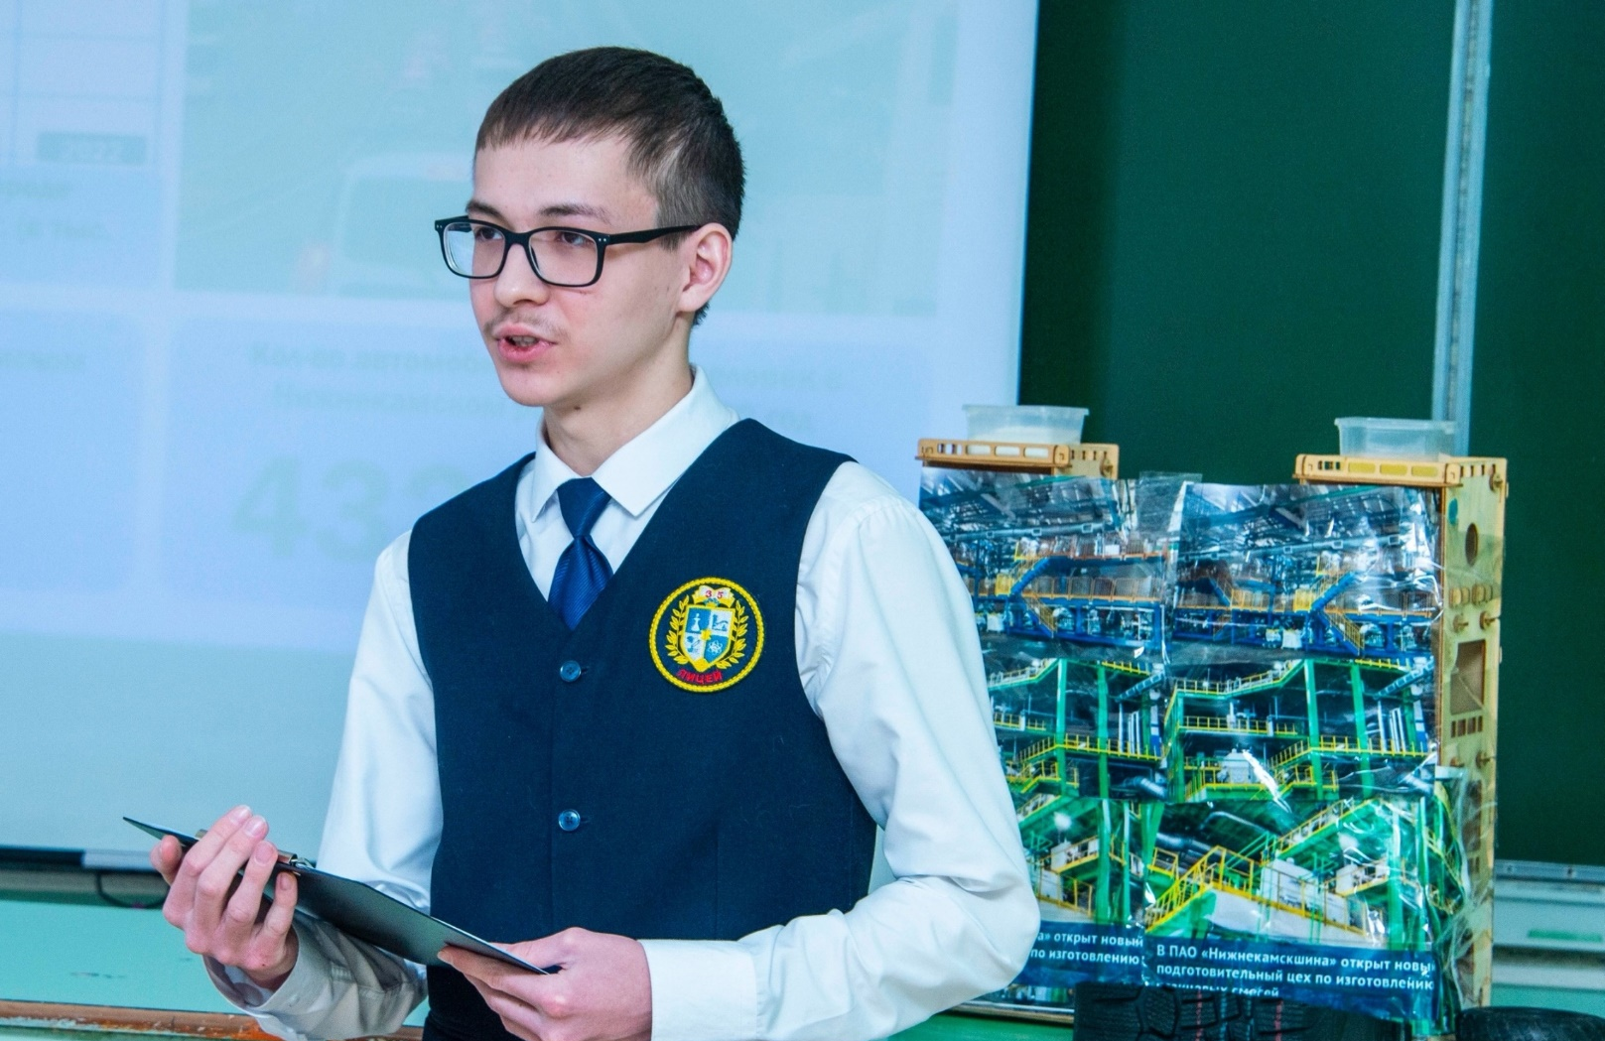
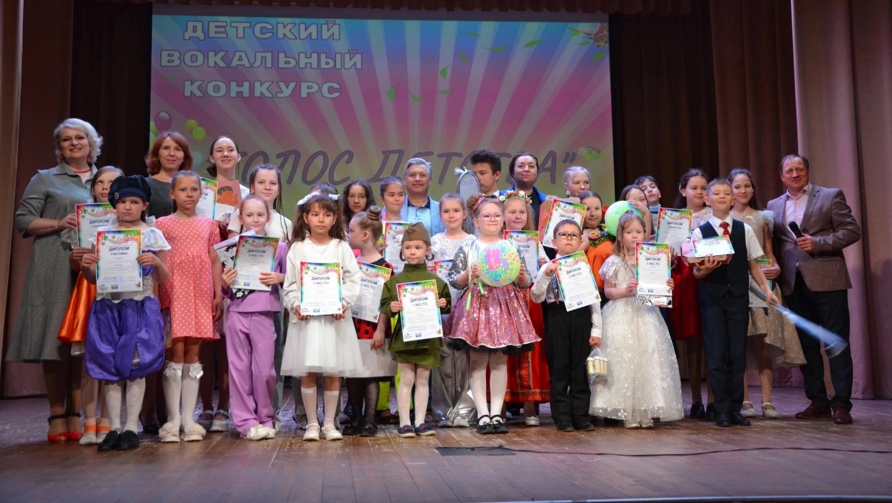
XXII республиканская юношеская научно-исследовательская конференция имени Спиридона Молодцова
16 февраля 2024 года, Лицей №35
Более 200 юных исследователей из Нижнекамска, Набережных Челнов, Елабуги и Муслюмовского района
Обширная научно-образовательная программа, включающая защиту работ перед конкурсными комиссиями, ознакомление с творческим наследием учителя-исследователя С.Молодцова. Ребята рассказали о своих проектах в 19 секциях: мои первые открытия в науке, Год семьи в России, краеведение, психология, величайшее богатство народа – его язык и культура, иностранная филология и другие. Победители и призеры каждой секции получили грамоты и подарки, а лауреатам вручат дипломы. В этом году конференция проходит в 22-й раз. С 2002 по 2024 годы на ней было защищено 4693 работы в 349 секциях.
Вокальный конкурс «Голос детства»
04 июня 2024 года, РДК «Мирас»
В Доме культуры «Мирас» состоялся яркий детский вокальный конкурс «Голос детства», посвященный Году семьи в РФ и Году научно-технологического развития в РТ. 50 юных вокалистов продемонстрировали свои таланты, поразив всех зажигательными песнями. Конкурс прошел в теплой атмосфере, каждый участник получил ценный опыт и незабываемые впечатления.

Slide 10
2024 - Год семьи в РФ и Год научно-технологического развития в РТ.
Образцовые семьи НМР РТ

Slide 11
Семья Валеевых
Разиль Исмагилович Валеев родился 4 января 1947 года в деревне Ташлык Нижнекамского района Татарстана. Начальное образование получает в родной деревне, затем учится в восьмилетней школе соседней деревни Шингальчи и в средней школе Нижнекамска. В семье Валеевых было восемь детей. Как на старшего сына, на него была возложена вся мужская работа по дому. От деда научился умело держать топор, молоть хлеб на мельнице, обдирать крупу, во время летних каникул работал помощником комбайнера и шофера, косил наравне с взрослыми сено.
Разиль Валеев является одним из самых ярких и самобытных писателей нашей республики. Еще в начальной школе он увлекается художественной литературой, пишет стихи и рассказы, его первые стихи публикует районная газета. Своей первой творческой школой поэт считает литературный кружок при челнинской районной газете. В литературном творчестве Разиля Валеева представлены все основные жанры – поэзия, проза, драматургия.
Имя Разиля Валеева широко известно за рубежом. Он представлял нашу республику на многих международных конференциях и симпозиумах, выступал с докладами и лекциями в США, Канаде, Англии, Турции, Польше, Израиле, Китае, Испании, Корее, Японии.
Высокую оценку государственной, общественной и творческой деятельности Разиля Валеева в разные годы в печати давали такие известные люди, как Минтимер Шаймиев, Ильгам Шакиров , Лев Ошанин, Аяз Гилязов, Рафаэль Мустафин, Фасиль Ахметов, Абрар Каримуллин, Мухамет Магдиев, Махмут Хасанов, Нурихан Фаттах, Туфан Миннуллин, Миркасым Усманов, Марсель Галиев, Гарай Рахим, профессор Мармарского университета г. Стамбула Надир Давлет, профессор Нью-Йоркского университета Рифат Таби и другие.

Slide 12
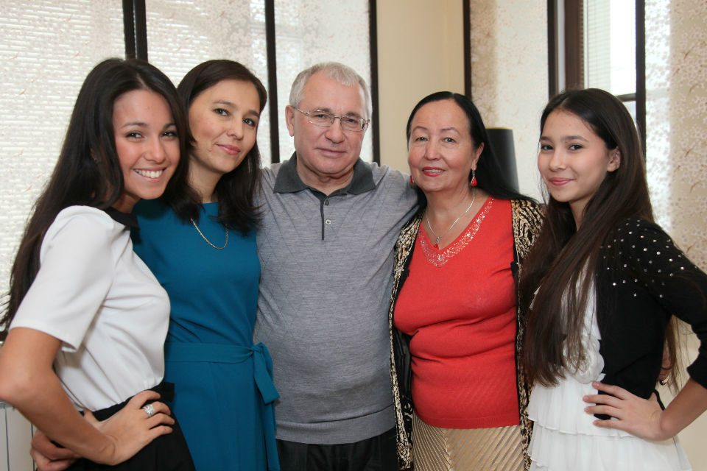
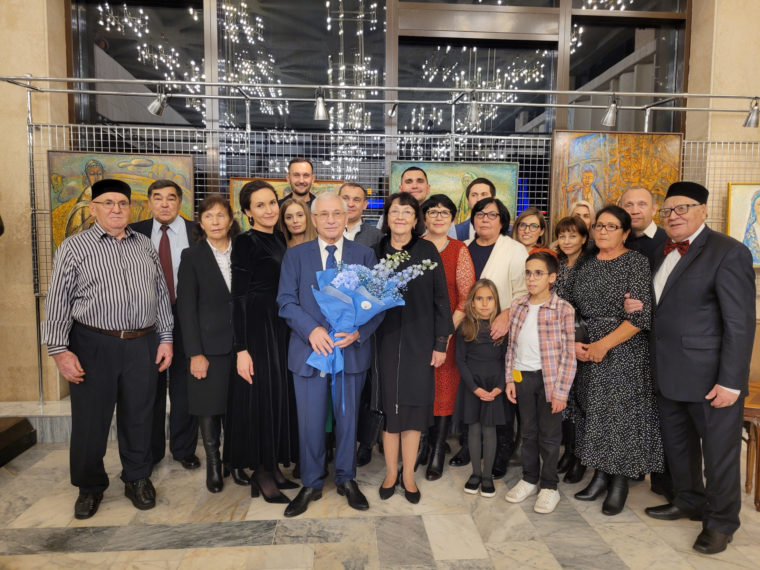
Семья Валеевых

Slide 13
Семья Хамзиных
Алмаз Хамзин – популярный татарский шоумен, композитор, конферансье, актер, режиссер, писатель, юморист
Разносторонне одаренная личность Алмаз Хамзин родился 18 сентября 1947 года в селе Ташлык, расположенном в Нижнекамском районе Татарской АССР.
Алмаз Наилевич имеет три высших образования: строительное, сельскохозяйственное и музыкально-педагогическое. Последнее он получил в 1977 году в Красноярском государственном педагогическом университете на музыкальном факультете.
Долгое время он трудился в сфере строительства и параллельно был солистом ансамбля «Саз». Успел побыть руководителем различных домов культуры, клубов, филармоний. Работал редактором на телерадиокомпании «Татарстан». Преподавал в Казанском театральном училище. Был редактором в журнале «Огни Казани». В какой-то момент увлекся литераторством, написал более сотни пьес, в основном юмористических. Сейчас является редактором одного из отделов журнала «Чаян».
В 2008 году получил звание «Заслуженный деятель искусств Республики Татарстан». В 2019-м удостоился премии имени Фаннура Сафина. В 2023 году попробовал себя и в качестве актера, снявшись в комедии Байбулата Батуллы «Бери да помни». У Алмаза Наилевича с супругой трое детей. Одна из дочерей, Алия, стала эстрадной певицей.
Родной брат – Айдар Хамзин - Председатель Общества истории татарских деревень Нижнекамского района, историк-любитель.

Slide 14
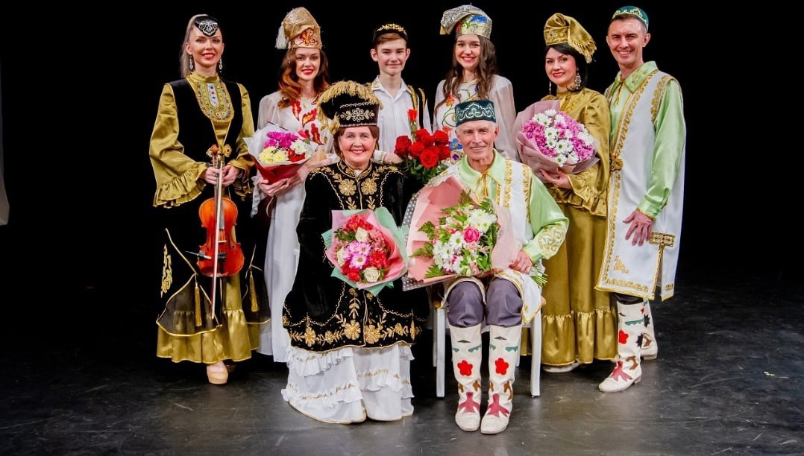
Семья Гайнемхаметовых
Супруги Гайнемхаметовы, вместе рука об руку уже 52 года. Все это время верным спутником их жизни было творчество, художественная самодеятельность. Остается так и сегодня.
Глава семейства – Флёр Бикмухаметович, работник культуры, создатель 1ого в городе ансамбля Народных инструментов в ансамбле «Яшьлек» в 1972г; Народного эстрадного ансамбля «Ләззәт» (Наслаждение») в 1979 году; Народного фольклорного семейного ансамбля «Сандугачлар оясы» («Соловьиное гнездо») в 1984г. Заслуженный работник культуры РТ. Ансамбль «Ләззәт» один из популярных среди групп города. На пенсии, продолжает творческую активную жизнь, руководит ансамблем «Талир тәңкә».
Разина Фатыховна - одна из первых солистов 1-ой агитбригады, организованной в августе 1966 года, в год принятия Нижнекамска статуса города. Актриса первого драмкружка города, исполнительница главных ролей в спектакле «Башмачок» (спектакль «Башмагым» принёс звание лауреата с «Театральной весны-1970»). С 1966 года по сегодняшний день активная участница художественной самодеятельности, организатор концертных программ на городских мероприятиях, ведущая татарской площадки «Сабантуй» и вечеров "Встреч и знакомств". Активная участница и ведущая концертных программ татарского хора «Талир тәңкә».
Дети и внуки тоже творческие личности и являются достойным продолжением своего рода.

Slide 15
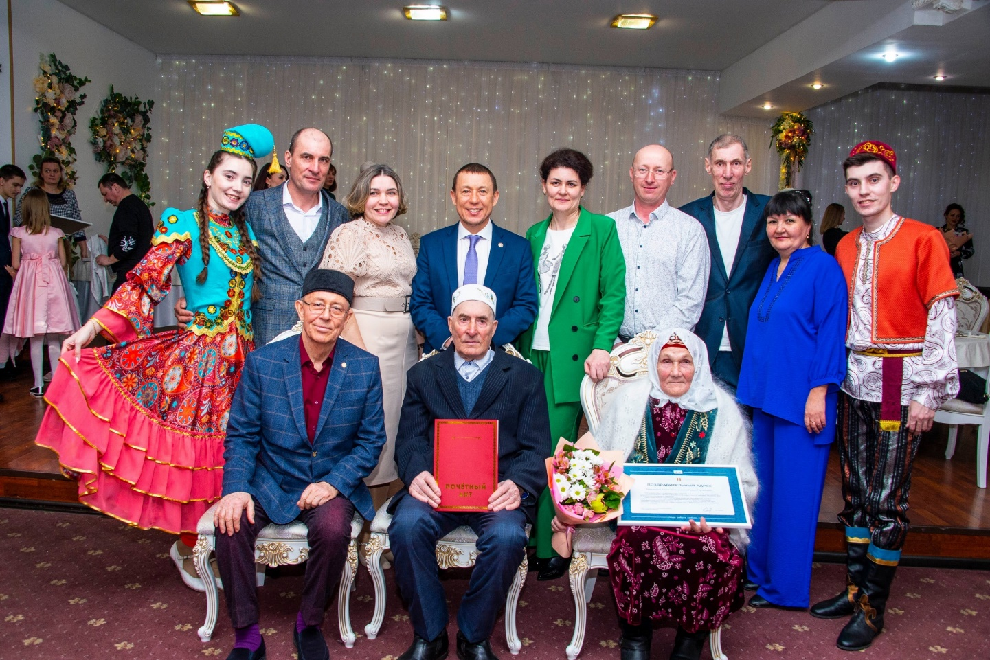
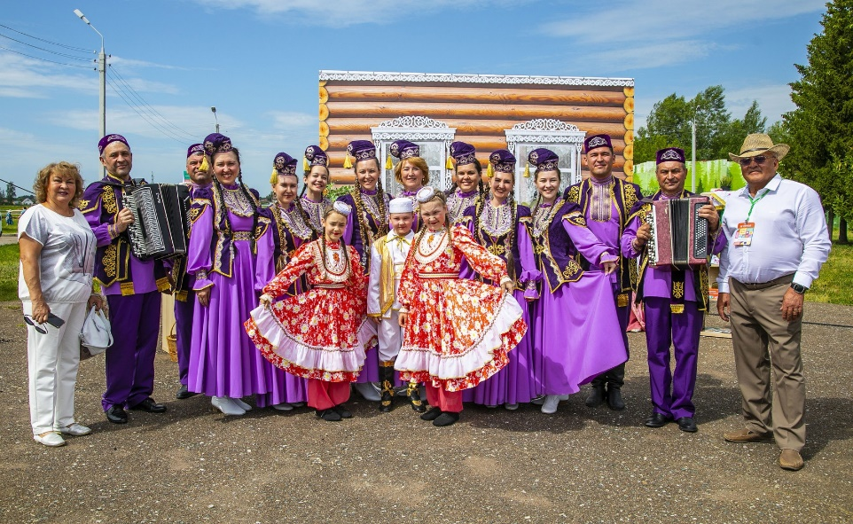
Семья Абдуллиных
4 января 2024 года жители села Ташлык НМР Рафис Мутыкович и Халия Зиннуровна отметили бриллиантовую свадьбу – 60 лет совместной жизни. На сегодняшний день у них трое детей: Масхут, Махмут и Зульфия; 7 внуков и 6 правнуков. Трудовая деятельность у обоих прошла в совхозе родной деревни. Рафис абый работал комбайнером, трактористом, кочегаром, фуражиром. За свою многолетнюю трудовую деятельность получил звание Ветеран труда. Халия апа всю свою жизнь проработала дояркой. В селе Ташлык Рафиса Мутыковыкича называют вторым Ильгамом Шакировым, ведь его обаяние, голос никого не оставят равнодушным. Такие песни как «Гөлмәрьям», «Казак кызына», «Шалт Мөхәммәтҗан», «Идел буе каеннары» в исполнении Рафиса Мутыковича являются хитами села Ташлык.
Семья Лотфуллиных
Супруги Лотфуллины - победители конкурса «Семья-гордость Нижнекамска». Зульфат Минефаязович и Гелназ Илгизовна сыграли свадьбу 29 августа 1992 года. С тех пор, на протяжении 32 лет, супруги живут в любви и согласии, являясь патриотами своей родины, достойными представителями нашего города. Зульфат Минефаязович 25 лет работает на главном градообразующем предприятии - заводе «Нижнекамскнефтехим», Гелназ Илгизовна заведует детским садом №93. В семье Лотфуллиных двое детей: сын Алмаз трудится на заводе «Таиф-НК», дочь Гулина - студентка Казанского медицинского университета. Главное увлечение семьи Лотфуллиных – создание генеалогического древа, которое насчитывает уже 14 поколений, более 3000 персоналий. В 2008 году Лотфуллины стали обладателями «Гран-при» конкурса «Семейный очаг – мы счастливы вместе», в 2024 году победили на муниципальном этапе республиканского конкурса «Эхо веков в истории семьи –Тарихта без Эзлебез». Фундамент семейного счастья Лотфуллиных основан на трепетном отношении к предкам, к родной культуре, к народным традициям.

Slide 16
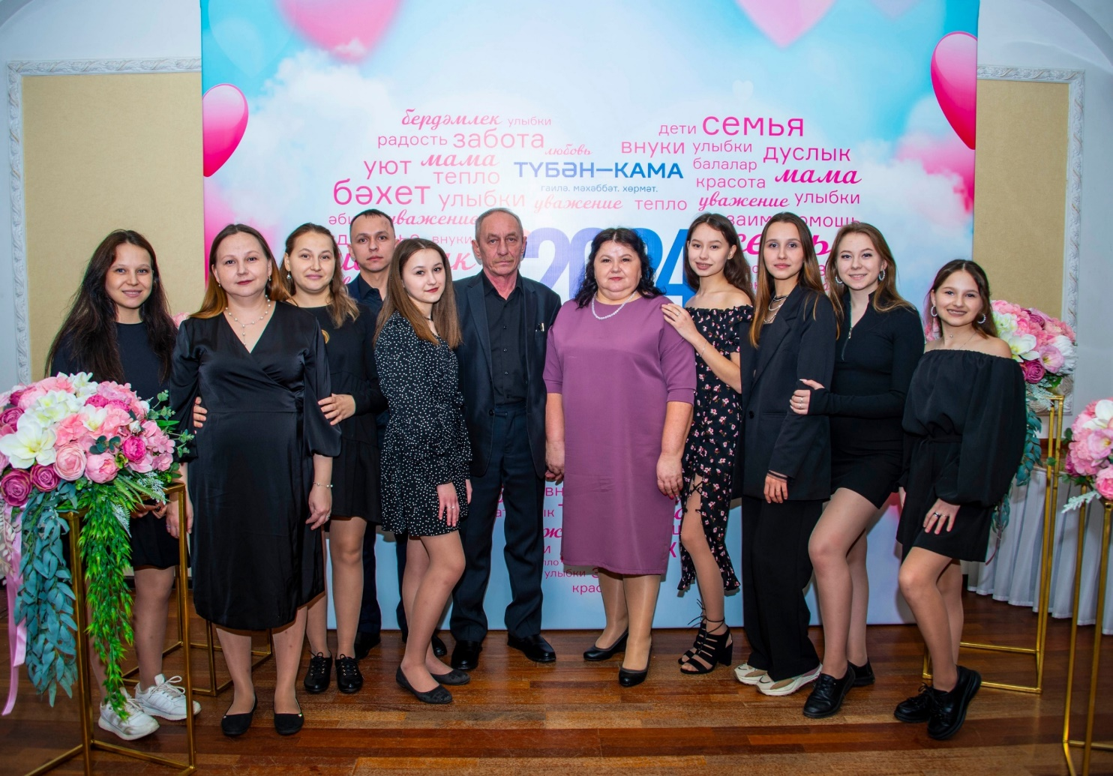
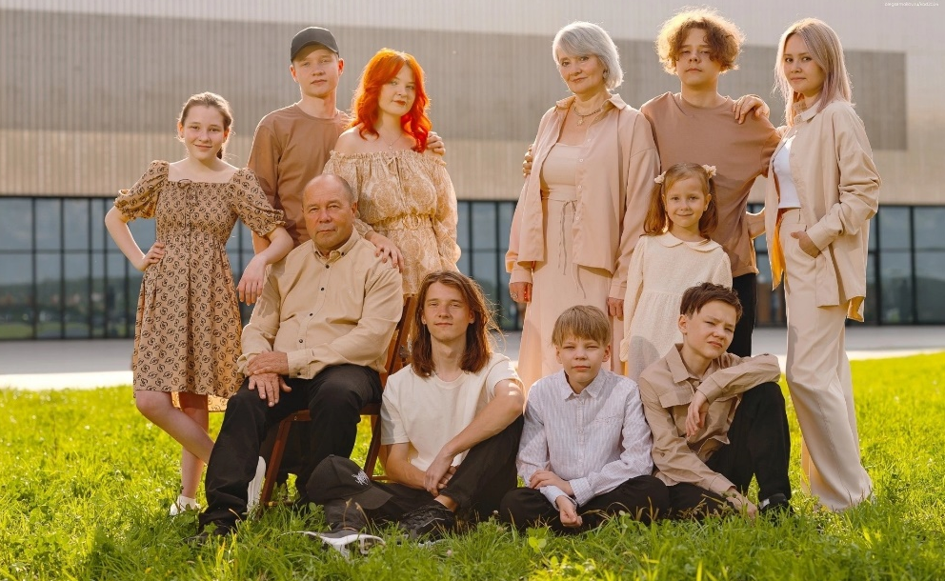
Семья Насмиевых
В этом году супруги Насмиевы отмечают 36-летие совместной жизни. Семья является многодетной, воспитали 12 детей: 4 мальчика и 8 девочек. Самому старшему ребенку 35 лет, самому младшему 16 лет. Родители смогли передать своим детям любовь к труду, уважение к старшим, целеустремленность и упорство в достижении целей. Многие дети уже создали свои семьи и сейчас Ильдар Яухарович и Наталья Алексеевна помогают в воспитании 11 внуков. Сейчас супруги Насмиевы на заслуженном отдыхе, до выхода на пенсию Наталья Алексеевна работала на «Нижнекамскнефтехим», Ильдар Яухарович на «Нижнекамскшина». В 2002 году Наталья Алексеевна была награждена медалью Республики Татарстан «Ана даны - Материнская слава».
Семья Мустаевых
Мустаевы – яркий пример большой дружной семьи, где царит девиз «Один за всех и все за одного!». В любви и согласии супруги воспитывают 9 детей: четырех дочерей и пять сыновей. Младшей дочери Милане в августе исполнилось 6 лет, старшая дочь Алина с успехом окончила медицинский институт и в свои 28 лет работает врачом-стоматологом. Дети в семье окружены теплом и заботой родителей. Каждый ребенок занимается любимым делом, активно участвуя в социально-общественной жизни города. Родители поддерживают все начинания детей, делясь с ними своим опытом.
Сергей Владимирович более 35 лет работает на ПАО «Нижнекамскнефтехим», крупнейшем предприятии города. Гульнар Минхасабовна 30 лет посвятила Нижнекамскому шинному заводу.

Slide 17
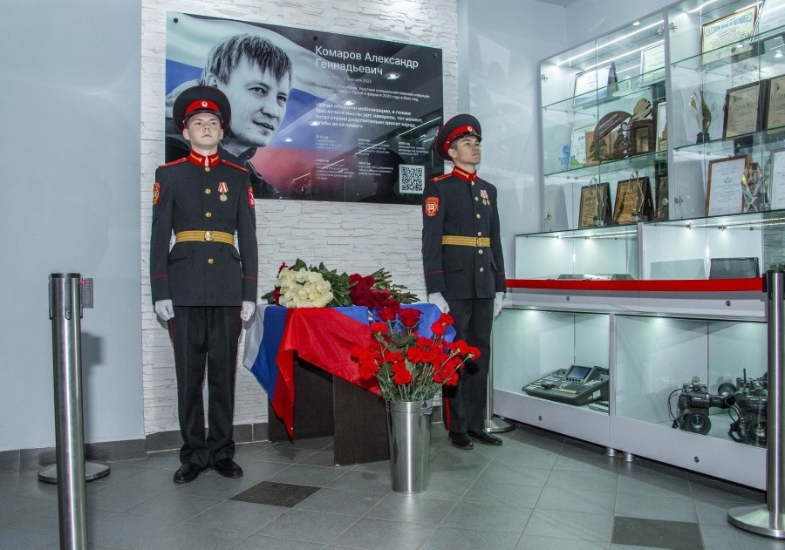
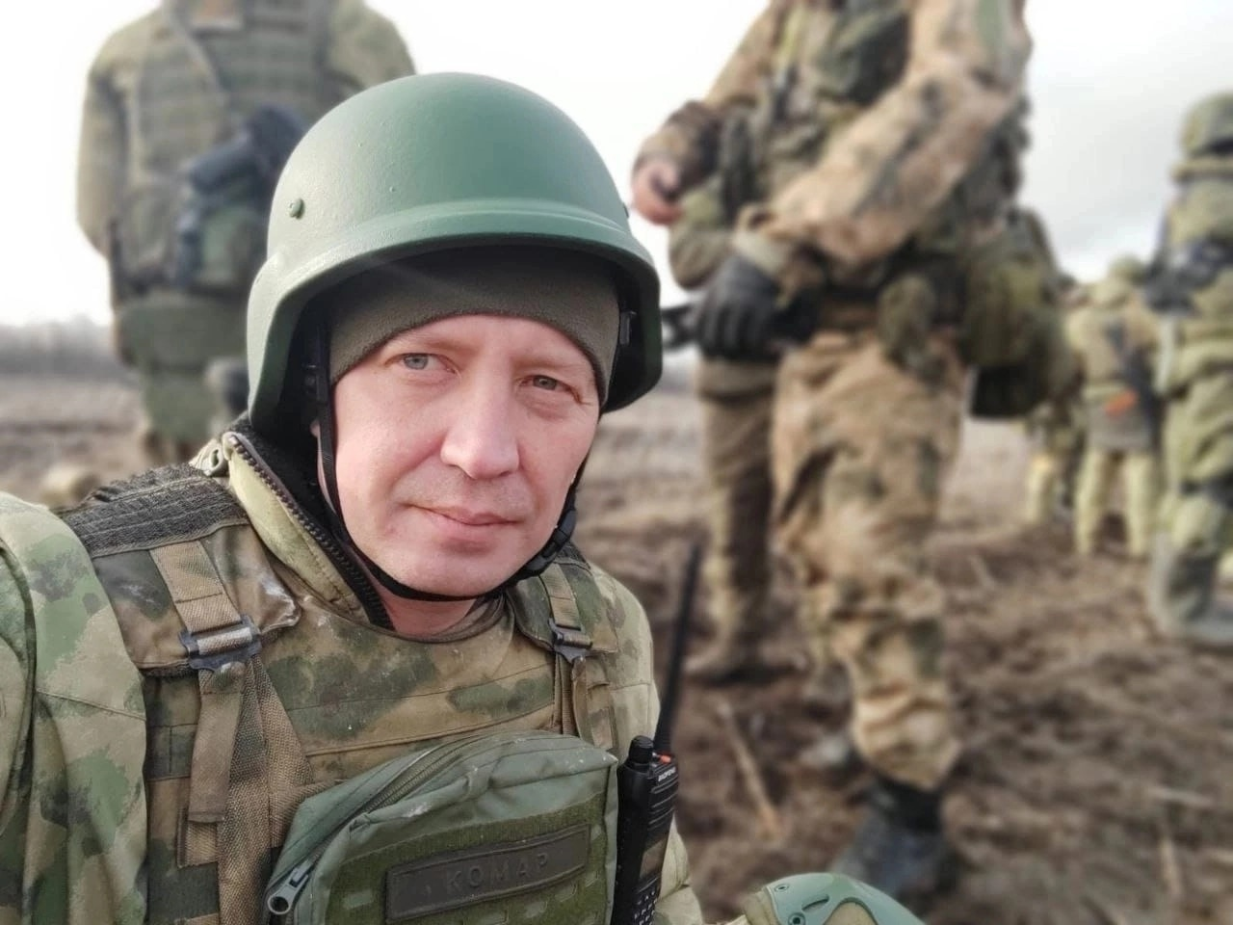
Семья Комаровых
Александр и Яна связали себя узами брака в День семьи, любви и верности – 8 июля. Он - известный репортёр из Нижнекамска, она – начальник Отдела по делам с общественностью и СМИ Нижнекамского муниципального района РТ.
Осенью 2022 года Александр ушел на фронт добровольцем в составе батальона «Алга». В феврале 2023 года его не стало. В ходе тяжелого боя под Угледаром Александр получил смертельное ранение. Открытый, жизнерадостный, всегда готовый прийти на помощь. Таким помнят журналиста Александра Комарова нижнекамцы.
В телерадиокомпании НТР он проработал 13 лет, и именно здесь было решено открыть мемориальную доску в память о нем. Кроме того, на территории телерадиокомпании высадили ель. Ее поисковый отряд «Нефтехимик» привез из Карелии, где Александр провёл свою последнюю поисковую экспедицию. Ежегодно он ездил на «Вахту памяти», поднимал бойцов времен Великой Отечественной войны.
На сегодняшний день Яна активно помогает добровольцам в сборе и отправке гуманитарной помощи на зону СВО.
Дочь Александра и Яны – Ева – занимается спортивной гимнастикой и занимает призовые места на муниципальных и республиканских конкурсах.

Slide 18
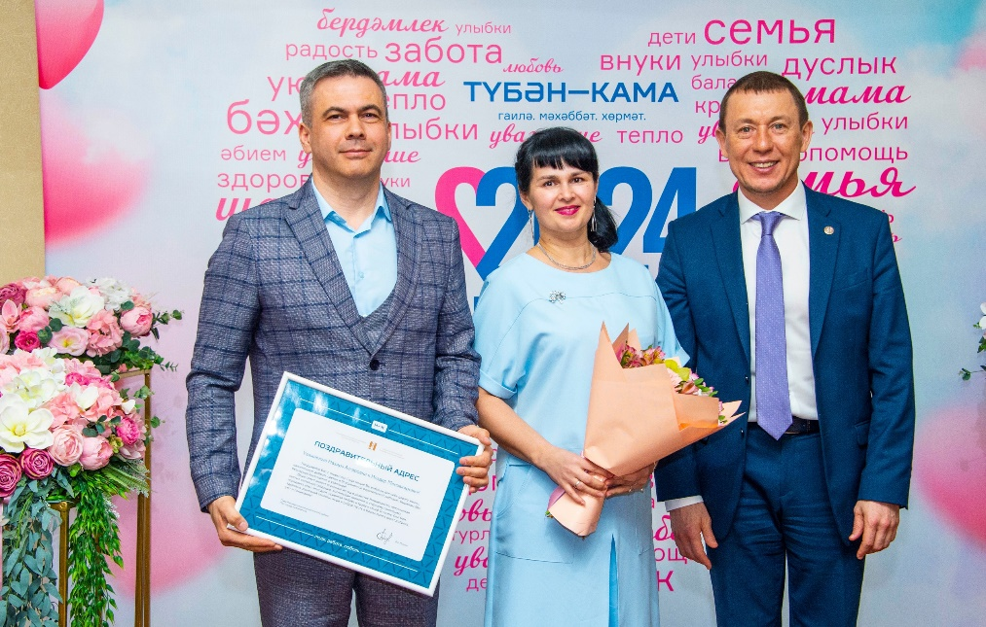
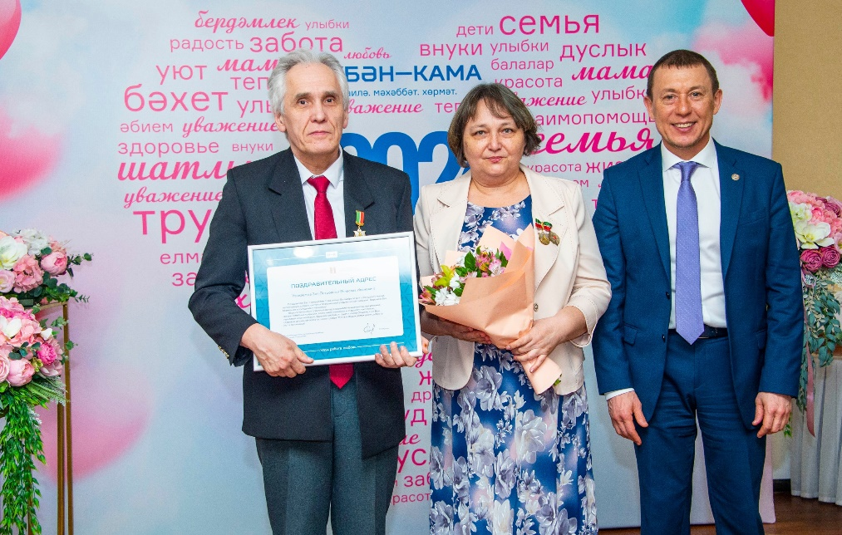
Семья Менебаевых
История создания семьи Менебаевых началась 13 сентября 2003 года, в день дня рождения Назиры. На сегодняшний день у них пятеро детей: Самира, Равиля, Арслангали, Намир и Ирада.
Семья ведёт здоровый образ жизни. У каждого члена семьи есть свое хобби. Глава семьи Ильдар увлекается фотосъёмкой и электромобили. Назира выращивает разные сорта цветочных культур. Дочери пишут живописные картины. Сын Арслангали активно участвует в соревнованиях по лыжным гонкам, в которых занимает первые места. Намир увлекается легоконструированием и актерским мастерством. А маленькой Ираде еще предстоит выбрать свой путь, ей еще всего лишь 2 месяца. Одной из главных семейных традиций является посещение различных городов, путешествие по святым местам.
Семья Михайловых
33 года совместной супружеской жизни, 10 детей.
Старшая дочь Мария пошла по стопам отца, окончив Самарский медицинский институт по квалификации «Провизор», работает преподавателем в Нижнекамском медицинском колледже. Сейчас у Марии своя семья, которая с недавним рождением третьего малыша тоже стала многодетной. Пятеро детей в семье Михайловых сегодня являются студентами, от первого курса до аспирантуры – это Алексей, Александр, Илья, Наталья и Дарья.
Остальные четверо – Петр, Павел, Семен и Матвей – пока учатся в школе, им еще предстоит сделать выбор своего жизненного пути. В 2008 году первый Президент Республики Татарстан Минтимер Шаймиев лично встречался с Михайловыми и выразил свое восхищение этой семьей. В 2022 году супруги Михайловы награждены государственной наградой Республики Татарстан - медалью «Родительская доблесть».

Slide 19
Выдающиеся личности Нижнекамского муниципального района РТ

Slide 20
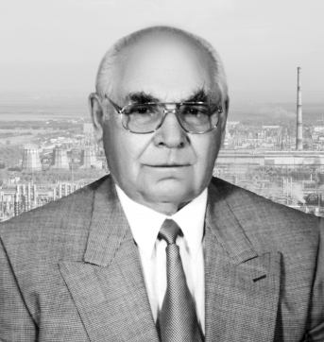
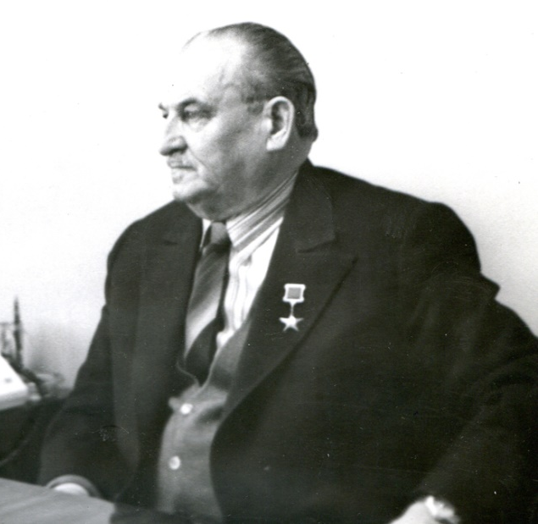
Лемаев Николай Васильевич – легендарный директор нефтехимического комбината. Под его руководством проходило строительство и становление гиганта нефтехимии. Благодаря его профессионализму и организационному таланту объединение «Нижнекамскнефтехим» стало одним из ведущих предприятий отрасли. С 1985 года – первый заместитель, с 1989 года – министр химической и нефтеперерабатывающей промышленности СССР. За все эти достижения Николай Васильевич был удостоен звания Герой Социалистического Труда.
Награждён двумя орденами Ленина, орденами Октябрьской Революции, Трудового Красного Знамени, «За заслуги перед Отечеством» IV степени (посмертно). В Нижнекамске установлен памятник Н. В. Лемаеву, его именем назван сквер.
Королев Евгений Никифорович - начальник стройки города Нижнекамска. В 1971 году за особые заслуги в выполнении восьмого пятилетнего плана по развитию энергетического строительства Евгений Никифорович Королев удостоен звания Героя Социалистического труда. Также был награжден орденами Красной Звезды и Трудового Красного Знамени, медалями. Заслуженный строитель Татарской АССР.
Почетный гражданин городов Нижнекамск, Мамадыш. В Нижнекамске установлен памятник, открыт музей Королёва (2002). Его имя носит Нижнекамский политехнический колледж.

Slide 21
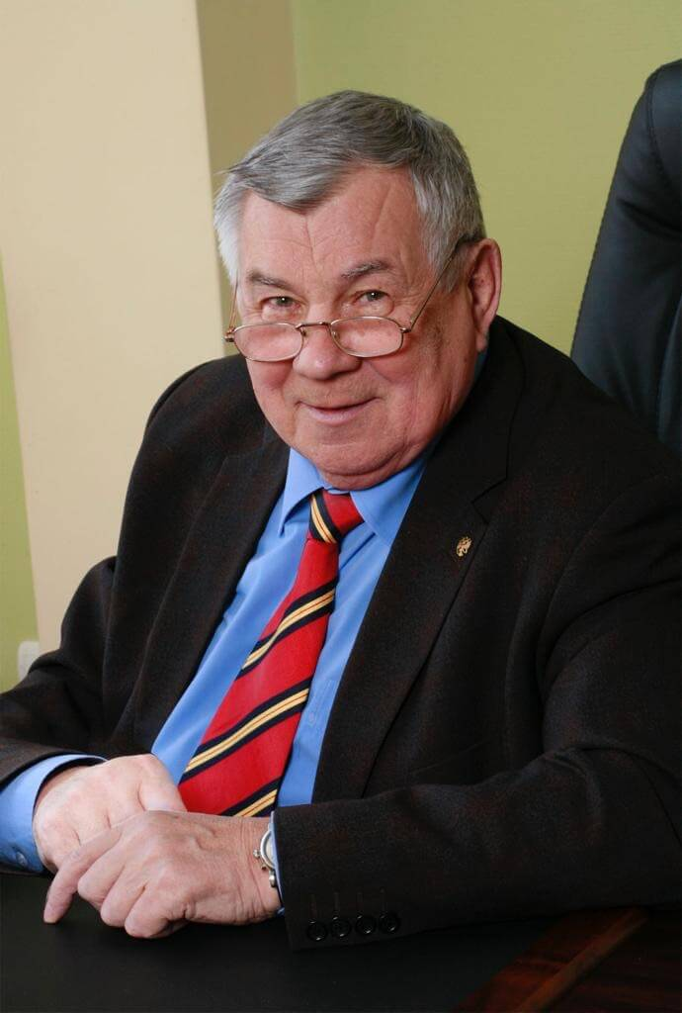
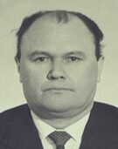
Зеленов Николай Александрович – руководитель производства нефтеперерабатывающей и нефтехимической промышленности. Директор Нижнекамского шинного завода – генеральный директор Нижнекамского производственного объединения «Нижнекамскшина». Награжден орденом Октябрьской Революции, орденом Трудового Красного Знамени, орденом «За заслуги перед Республикой Татарстан», медалями. Почётный гражданин города Нижнекамска и Нижнекамского района Республики Татарстан (11.09.1984).
Садыков Ильдус Харисович - в январе 1970 года был избран первым секретарем Нижнекамского горкома КПСС. Ильдус Садыков работал в Нижнекамске до декабря 1982 года. В 1983 году он написал книгу воспоминаний «Забота наша такая», в которой работу в Нижнекамске назвал самым ярким и самым счастливым периодом своей жизни.
За большой вклад в развитие Нижнекамска и всего промышленного узла на юго-востоке республики он был удостоен звания «Почетный житель Нижнекамска» и «Почетный нефтехимик». С декабря 2002 года его имя носит Дворец творчества детей и молодежи в Нижнекамске. Ильдус Харисович Садыков был награжден орденом Октябрьской Революции, двумя орденами Трудового Красного Знамени и медалями.

Slide 22
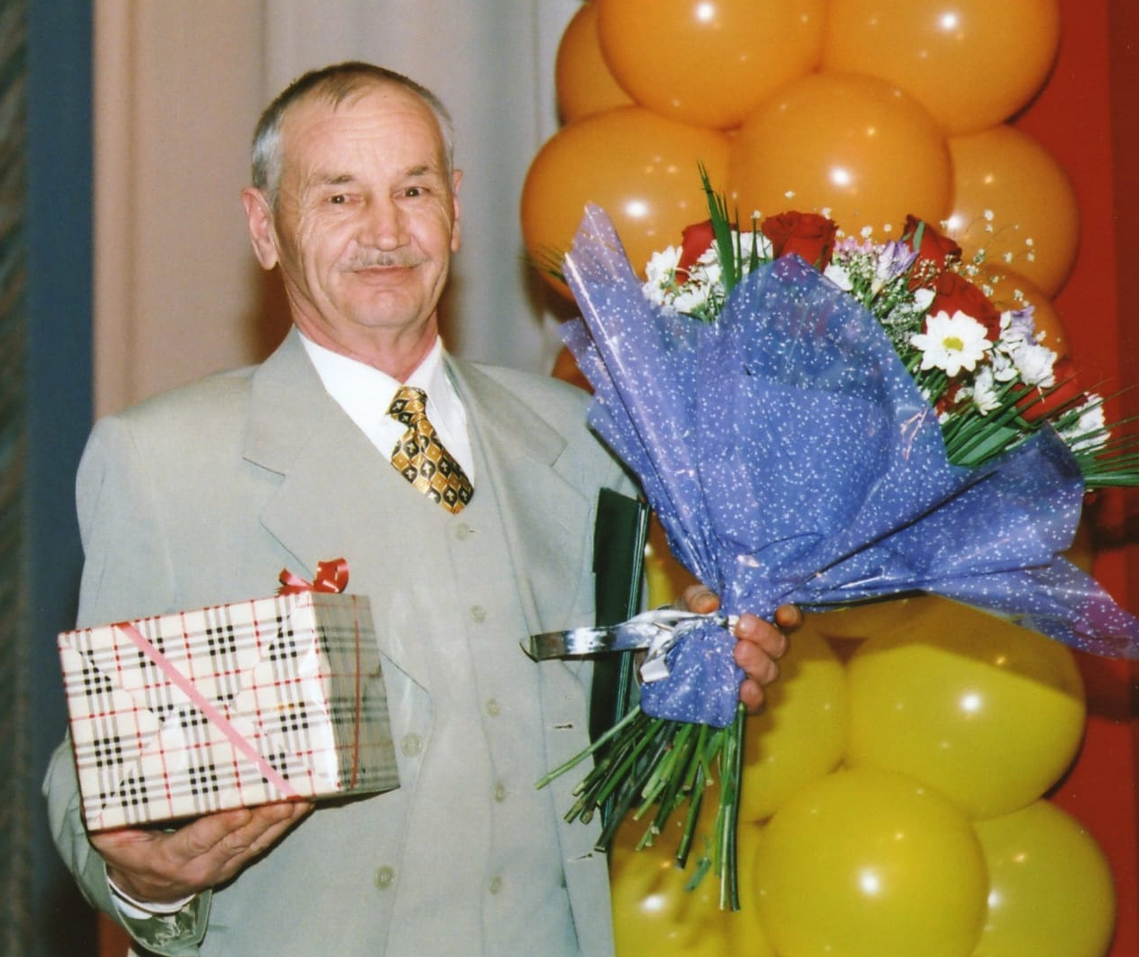
Зинаида Ивановна Плетнёва – видный музыкально – общественный деятель г. Нижнекамска, дирижёр и художественный руководитель оркестра народных инструментов города, талантливый педагог. С первых же дней работы в только что открывшемся музыкальном училище г. Нижнекамска Зинаида Ивановна, обладая мощным темпераментом, волей и целеустремленностью, заявила о себе как талантливый педагог – музыкант.
В 1992 году создала профессиональный коллектив - оркестр народных инструментов, художественным руководителем и дирижером которого является и сегодня. Ежегодно оркестр представляет более 40 концертных программ, участвует в общегородских мероприятиях. Коллектив под руководством Зинаиды Ивановны является лауреатом многих международных, всероссийский, республиканских конкурсов.
Плетнева З.И. - автор многих учебных программ и методик игры на народных инструментах. Ведет активную просветительскую работу в области музыкально-эстетического воспитания среди школьников, молодежи и старшего поколения.
Ахметшин Наиль Талипович – основатель ансамбля песни и танца «Яшьлек». Этот творческий самодеятельный коллектив пользовался большим успехом у населения. Ведь строящемуся городу и его жителям необходима была духовная пища, которую они черпали от встречи с коллективом «Яшьлек» и ему подобных. За очень короткое время коллектив заслуженно получает звание - «Народный творческий самодеятельный коллектив».
В 80-е годы основным местом для культурного отдыха горожан и гостей являлся парк культуры и отдыха. И при этом парке культуры в 1984 году создается ансамбль песни и танца «Нардуган» под руководством Наиля Ахметшина.
В 1994 году ансамбль получает статус профессионального фольклорного коллектива при Управлении культуры города Нижнекамск. Ансамбль объединяет в своем составе: хореографическую группу, инструментальный ансамбль и хор.

Slide 23
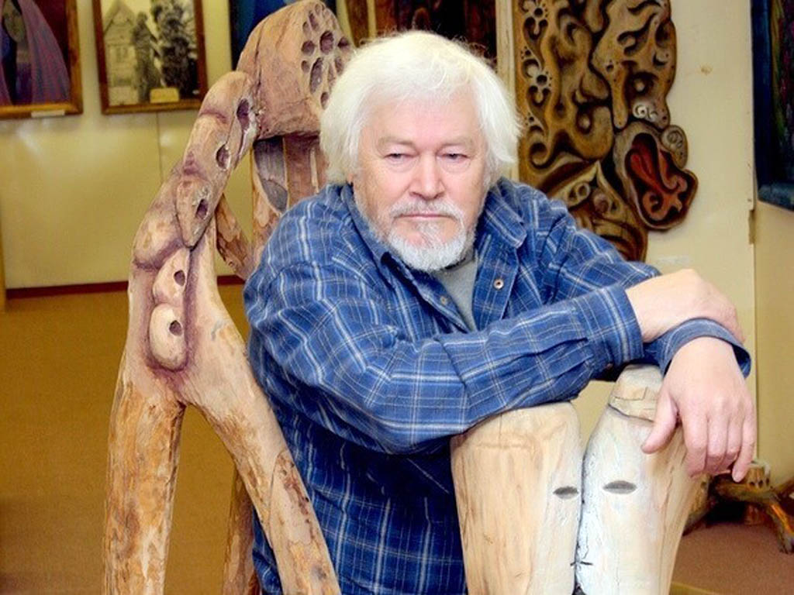
Ахсан Саримович Фатхутдинов – сподвижник и современник строительства молодого города на Каме. Живописец, скульптор, мастер резьбы по дереву, народный художник РТ, лауреат Государственной премии имени Габдуллы Тукая.
Ахсан Саримович родился 7 июня 1939 года в поселке Вагаповка Черемшанского района. Детство провел в деревне Подлесный Утямыш того же района. Окончил Камышинское и Бугурусланское педагогическое училище, затем художественно-графический факультет Нижне-Тагильского педагогического института. В 1969 году приехал в родной Татарстан, в город Нижнекамск.
Работы Ахсана Фатхутдинова представлены в музеях и выставочных залах городов Татарстана, России и за рубежом. Фатхутдинов считается первым художником, который обратился к древнему, еще доисламскому периоду культуры татарского народа.
Конюхова Алевтина Ивановна - заслуженный работник культуры РТ. С 1992 по 2001 годы была директором Детской музыкальной школы №4, преподавателем хоровых дисциплин.
Песни на музыку и слова А. Конюховой звучат на многих городских мероприятиях, конкурсах и фестивалях, в исполнении учащихся школ и детских садов, солистов и различных вокальных ансамблей. К 60-летию Победы в Великой Отечественной войне написала цикл стихов и песен, посвящённых этой славной дате. В год 100-летия со дня рождения Сергея Есенина Конюхова А.В. приняла участие в городском конкурсе стихов и песен и получила Гран-при. Является руководителем заслуженного народного ансамбля «Россияночка».

Slide 24
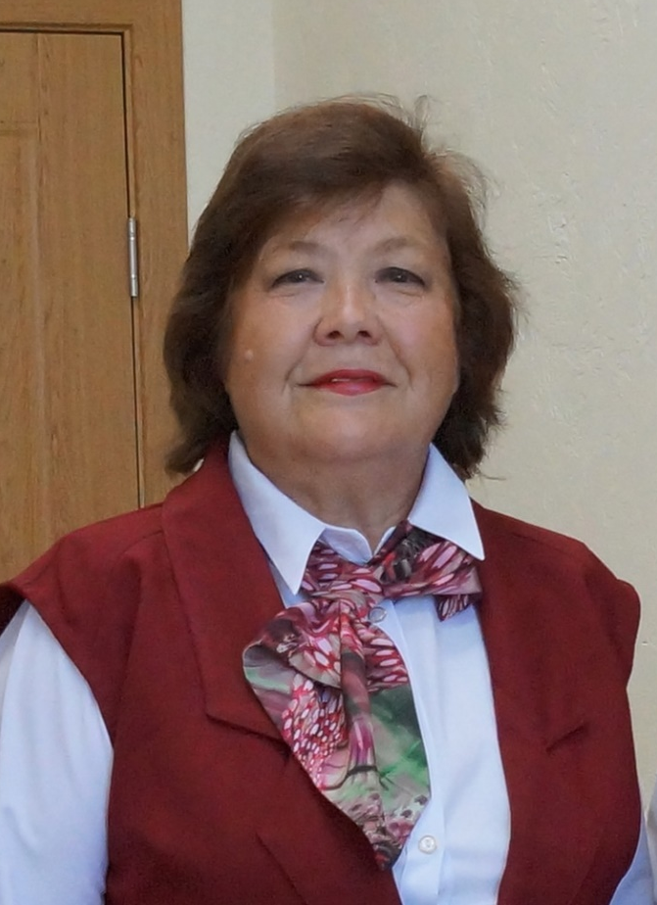
Ахметшина Фаузия Гусамовна - с 1982 года Фаузия Гусамовна работала директором Каенлинского сельского дома культуры, в 2021 году была переведена на должность режиссёра-постановщика. Она является режиссёром народного театра «Тамаша», организовывает взрослые и детские драматические кружки, является постановщиком спектаклей.
За время работы были поставлены такие спектакли, как: Г.Зайнашева «Гайфи бабай, өйлән давай», Х. Ибрагимова «Кызыма килер йөз кеше», Д. Салихова «Язмыш» и др. Она является автором и режиссёром многочисленных представлений и народных праздников и обычаев, таких как: «Карга боткасы», «Сөмбелә», «Кунаклашу», «Сабантуй», «Орчык өмәсе» и др. Учитывая её многочисленные успехи, плодотворный труд, в 1991 году Ахметшиной Ф. Г. было присвоено звание «Заслуженный работник культуры РТ».
Ежегодно Фаузия Гусамовна участвует в фестивале художественной самодеятельности Нижнекамского муниципального района Республики Татарстан со своим фольклорным коллективом «Хәтирә», который занимает призовые места.
В камерном оркестре Загриева Сария Махмутовна работает со дня основания, сначала в качестве концертмейстера оркестра и солиста.
В 1998 году Сария Махмутовна становится художественным руководителем и дирижёром этого коллектива. За 30 лет творческой деятельности уровень камерного оркестра неизмеримо вырос, благодаря личным и профессиональным качествам его руководителя. В настоящее время репертуар оркестра насчитывает около 500 произведений различных эпох и стилей; жанров классической, академической, популярной легкой музыки, джаза.
Такое разнообразие репертуара позволяет в самые сжатые сроки подготовить программу, рассчитанную на любой контингент слушателей, делает коллектив очень мобильным, способным выступить перед любой аудиторией. Ежегодно оркестр выступает перед ветеранами войны и труда, в общеобразовательных школах, в медицинских учреждениях.

Slide 25
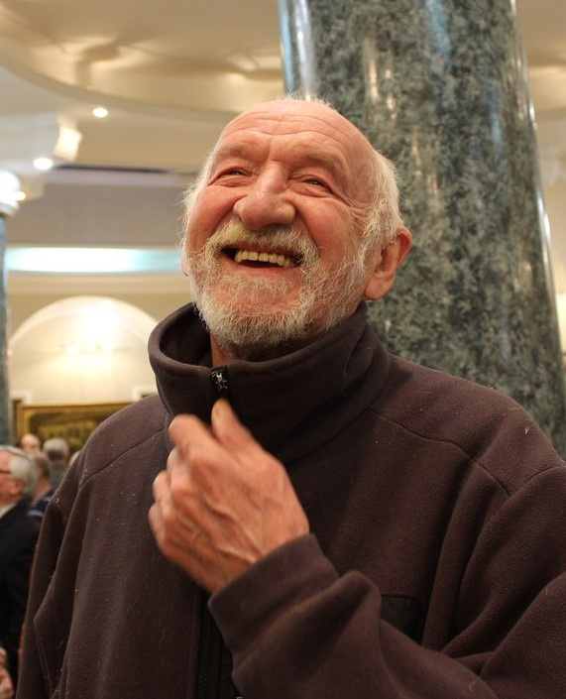
Владимир Владимирович Никольский – жил в Нижнекамске и работал художником-проектировщиком на Нижнекамском художественно-производственном участке. В 1977 году окончил Казанское художественное училище. Владимир Владимирович стал популярен в восьмидесятых. Он вошёл в творческую жизнь города энергично, со своими грандиозными идеями. Мастер кисти был добрым философом, любил жизнь. Владимир Никольский – интеллектуальный художник, тонко чувствующий, отличающийся чувством вкуса и богатой фантазией.
Член Союза художников России, заслуженный деятель искусств Республики Татарстан, автор более пяти тысяч живописных работ. Сегодня они хранятся в государственных и частных коллекциях. Татарстанцы будут помнить его не только благодаря картинам, а еще и потому, что Владимир Владимирович был одним из авторов проекта удивительного ландшафтного парка Святой Ключ.
Ильдус Хазиевич Муртазин – заслуженный деятель искусств РТ, член творческого Союза художников России, Союза художников РТ. Участник международных, всесоюзных, российских, республиканских и городских выставок.
В 1996 году Ильдус Хазиевич заканчивает факультет монументального и декоративно-прикладного искусства Московского государственного художественного университета им. С.Г. Строганова. Его картины находятся в Государственном музее изобразительных искусств г. Казани, в Национальном музее РТ, в Картинной галерее г.Набережные Челны, в Комплексном музее г.Нижнекамска, в частных и корпоративных коллекциях в России и в других странах мира.
Ильдус Хазиевич является одним из самых активных инициаторов городских художественных выставок. Под его руководством активно взаимодействует городское общество художников.

Slide 26
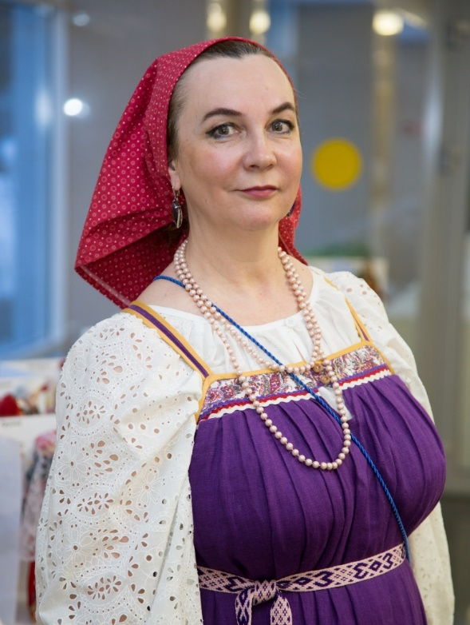
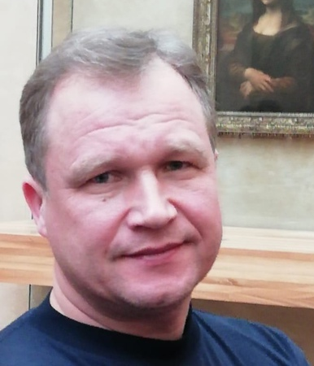
Матвеева Ирина Валентиновна - руководитель фольклорных коллективов «Забава», «Забавушка», «Забавята».
В 1990 году закончила дирижёрско-хоровое (народное) отделение Пермского государственного института культуры. В 1994 году приняла самое активное участие в создании русского ансамбля песни и танца «Забава». Сейчас этот коллектив считается одним из лучших фольклорных коллективов в Республике.
В 2001 году у ансамбля «Забава» появилась младшая группа – детский фольклорный ансамбль «Забавушка». Оба коллектива, как взрослый фольклорный ансамбль «Забава», так и детский ансамбль «Забавушка» - имеют звание «Народный» (2009, 2013 гг.)
Оксана Леонидовна Ялтанская начала свой творческий путь в городской хоровой капелле с 1994 года. Со дня основания в должности артиста хора является ведущей в партии сопрано, исполняет самые ответственные главные сольные партии. С 2017 года совмещает должность артиста с должностью художественного руководителя городской хоровой капеллы. С 2005 года работает солисткой оркестра народных инструментов.
Ялтанская О.Л. - высоко профессиональный музыкант, что было отмечено победами на конкурсах вокалистов Республиканского, Всероссийского и Международного уровня, проходивших в таких городах, как Казань, Набережные Челны, Зеленодольск, Магнитогорск, Москва и др.
Исаев Олег Николаевич – ведущий художник, родился в г. Нижнекамске в 1968 году, закончил художественную школу. В дальнейшем продолжил учебу в Астраханском художественном училище имени П.А.Власова. Отслужив в рядах Вооруженных сил СССР, вернулся в родной город. С 1991 по 1999г.г. работал в Нижнекамском художественном фонде. В 2007 году закончил художественно-графический факультет Набережночелнинского государственного педагогического института. С 2012 по 2015г.г. работал старшим преподавателем на кафедре дизайна в Московском Гуманитарно-экономическом институте. В 2002-2004гг. участвовал в реставрации храма в честь архангела Михаила и святых апостолов Петра и Павла во славу Святой Троицы в селе Кармалы Нижнекамского района. В 2004г. принимает участие в оформлении мозаикой Нижнекамской городской соборной мечети Джамиг.
В 2013г. Олег Николаевич вступил в Профессиональный Союз Художников СНГ. В 2015г. он становится членом Союза художников Республики Татарстан.

Slide 27
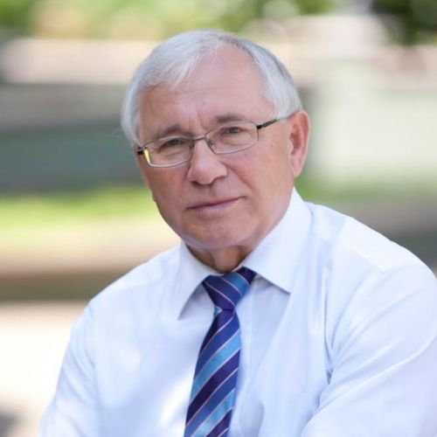
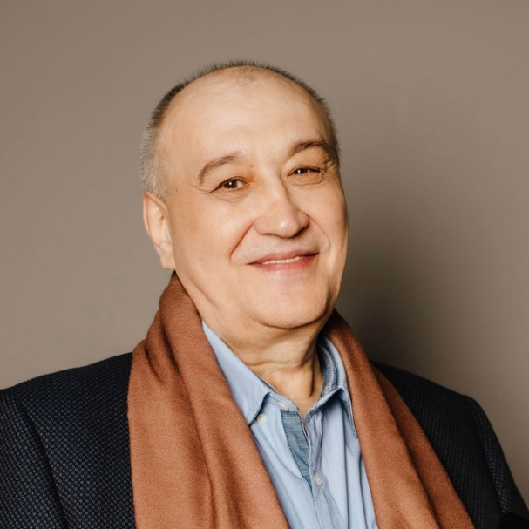
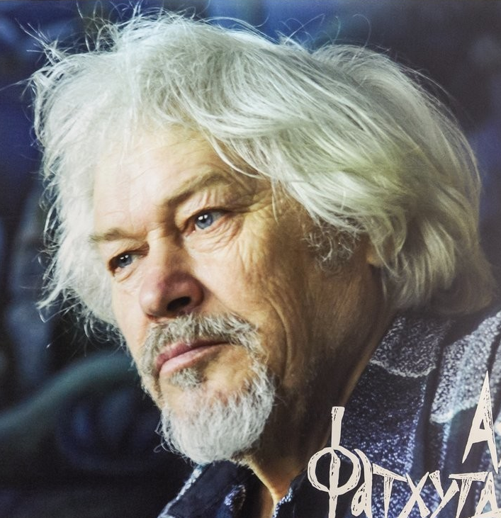
ЛАУРЕАТЫ ГОСУДАРСТВЕННОЙ ПРЕМИИ РЕСПУБЛИКИ ТАТАРСТАН ИМЕНИ ГАБДУЛЛЫ ТУКАЯ
ВАЛЕЕВ Разиль Исмагилович - российский общественный и государственный деятель, татарский писатель, поэт, депутат Государственного Совета Республики Татарстан пятого созыва. Заслуженный работник культуры Российской Федерации. Народный поэт Республики Татарстан. Уроженец с.Ташлык Нижнекамского муниципального района РТ. Государственная премия Республики Татарстан имени Габдуллы Тукая (2007 год) — за сборник прозаических произведений «Иске сәгать дөрес йөри» («Старые часы ходят верно»), Татарское книжное издательство, 2004 г., и книгу песен «Ядкарь» («Наследие»), издательство «Рухият», 2005 г.
ХАКИМОВ Зульфат Зуфарович - писатель, драматург, автор восьми книг и трех песенных лазерных дисков, уроженец села Шингальчи Нижнекамского района. За создание спектакля по своему роману «Немая кукушка» в составе творческой группы Татарского государственного академического театра имени Г.Камала в 2009 году был удостоен Государственной премии РТ им. Г.Тукая.
ФАТХУТДИНОВ Ахсан Саримович - живописец, монументалист, скульптор, заслуженный деятель искусств, народный художник РТ. Наибольшую известность среди художественных произведений А.Фатхутдинова получил цикл живописных работ «Обереги» («Ияләр»), состоящий из более 50-ти работ. Это – своеобразный языческий пантеон, выполненный на уровне эстетической системы. В последние годы им созданы большие полотна в технике сочетания живописи с резьбой по дереву: «Тэнгри», «Корни военных лет», «Ностальгия», «Дремучий лес» и другие. Его произведения находятся во всех музеях Татарстана и частных коллекциях больше чем двух десятков стран. Лауреат Государственной премии им.Г.Тукая (1993) - за серию работ «Ияләр» («Обереги»)

Slide 28
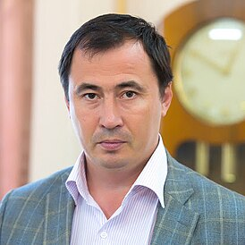
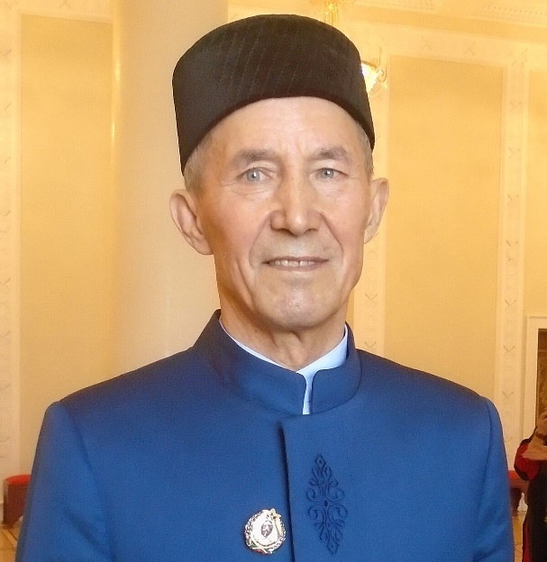
ЛАУРЕАТЫ ГОСУДАРСТВЕННОЙ ПРЕМИИ РЕСПУБЛИКИ ТАТАРСТАН ИМЕНИ ГАБДУЛЛЫ ТУКАЯ
ШИГАБУТДИНОВ Рашид Садриевич – художник-проектировщик, график, монументалист. Государственная премия Республики Татарстан имени Габдуллы Тукая (2016 год) — за создание художественно-пространственной экспозиционной инсталляции «Болгарская цивилизация. Дорога длиною в тысячелетия» в составе авторского коллектива.
СИТДИКОВ Айрат Габитович - российский археолог, доктор исторических наук, специалист по средневековой археологии Поволжья, археологии Казани. После окончания в 1996 г. Казанского государственного педагогического института обучался в аспирантуре Института истории им. Ш. Марджани Академии наук РТ. Занимается созданием новых научных направлений в археологической науке: внедрение современных технологий в археологию в области археометрических исследований, реставрации предметов из археологического дерева, кожи, текстиля, разработка геоинформационной системы «Археология Татарстана», управляемой базы данных археологии республики, Единого государственного реестра объектов историко-культурного наследия РТ, крупных программ и проектов по изучению и сохранению историко-культурного наследия народов Татарстана, России и Евразии в целом. Государственная премия Республики Татарстан имени Габдуллы Тукая (2016 год) — за создание художественно-пространственной экспозиционной инсталляции «Болгарская цивилизация. Дорога длиною в тысячелетия» в составе авторского коллектива.
ХАНОВ Фирдавис Гайнетзянович - советский и российский архитектор. Главный архитектор Нижнекамска (1990—2013). Заслуженный архитектор Российской Федерации, заслуженный архитектор Республики Татарстан. Лауреат Государственной премии им.Г.Тукая (2023) - за значительный вклад в развитие отечественной и татарской национальной культуры в области архитектуры и градостроительства.

Slide 29
Семейные творческие объединения
в учреждениях культуры Нижнекамского района

Slide 30
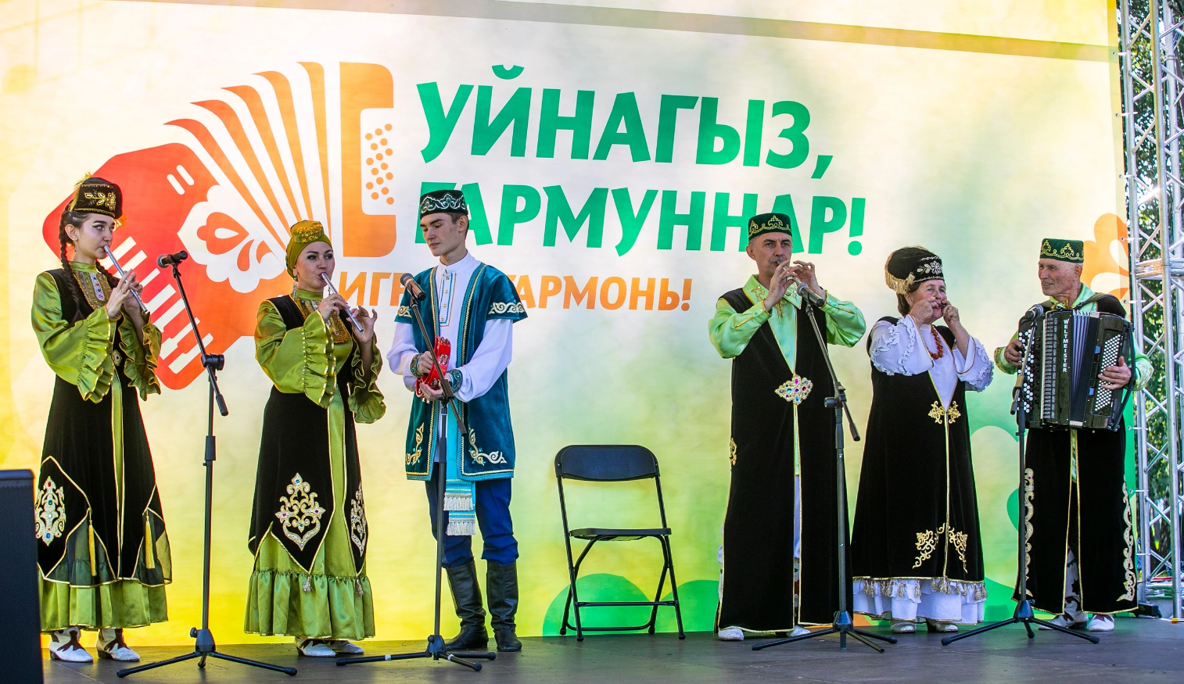
Народный семейный ансамбль Гайнемхаметовых «Сандугачлар оясы»
Семейный ансамбль Гайнемхаметовых - один из первых в городе, начинался в 1971 году с семейного дуэта Флёра и Разины. Запись их дуэта в 1973 году с песней «Әйдә, әйдә» хранится в «золотом фонде» радио республики. С 1983 года семейный квартет (4 человека). В 1995 году со снохой Эльмирой стал семейный квинтет. В настоящее время количество участников – 8 человек.
Репертуар коллектива многообразен это: вокально-хореографические композиции, так же песни татарских композиторов в собственной обработке, очень много авторских песен собственного сочинения в эстрадной обработке, инструментальные номера.
Отношения в семье основываются на взаимопонимании и уважении друг к другу. Единство интересов, любовь к культуре своего народа к его традициям, неустанный многолетний труд в деле пропаганды и возрождения народного искусства, трудолюбие, талант, неутомимая энергия, желание дарить радость людям являются отличительными чертами семьи Гайнемхаметовых.
С 1984 года Гайнемхаметовы неоднократно становились победителями городских и республиканских фестивалей и конкурсов семейных ансамблей. Они Лауреаты I, II, III Всесоюзных фестивалей народного творчества в г.Казани, лауреаты I Всероссийского фестиваля семейных ансамблей «Вятка-91» (г. Киров), в 1994 году победители конкурса, посвященного 80-летию композитора А. Даутова в г. Туймозы Республики Башкортостан, лауреаты Международного фестиваля семейных ансамблей «Мир - одна семья» в 1999 году (г. Санкт- Петербург), в 2000 году семья признана «самой музыкальной семьей города Нижнекамска». В 2001 году Кабинет Министров РТ Управление ЗАГС провели конкурс, где семья стала Лауреатом смотра «Образцовая семья Татарстана» и как самая музыкальная семья вошла в первую книгу «100 семей Татарстана».

Slide 31
Наиболее значимые награды семейного ансамбля:
- лауреаты II и III Всесоюзных фестивалей народного творчества в г. Казани в 1987г. и 1988г.
- лауреаты I и II республиканского фестиваля «Уйнагыз гармуннар» г.Казань
- лауреаты I Всероссийского фестиваля семейных ансамблей «Вятка-91» г. Киров
- лауреаты конкурса, посвященного 80-летию композитора А. Даутова в г. Туймозы Республики Башкортостан, 1994 г.
- лауреаты Международного фестиваля семейных ансамблей «Мир - одна семья» в 1999 году. г. Санкт- Петербург
- 2000 г. семья признана «Самой музыкальной семьей города Нижнекамска»
2001г. лауреат смотра «Образцовая семья Татарстана», как самая музыкальная семья вошла в первую книгу «100 семей Татарстана»
- лауреаты Республиканского фестиваля «Крепка семья – сильна держава» 2006г.
- лауреаты V Всероссийского фестиваля «Семья России» в г.Смоленске. 2006г.
- лауреаты 1 премии Всероссийского открытого семейного фестиваля «Наш Буратино» (Москва-Казань) в номинации «Фольклорные ансамбли» и отмечены Специальным призом заместителя Премьер - министра – Министра культуры РТ Зили Рахимьяновны Валеевой 2007г.
- лауреаты I Республиканского фестиваля пенсионеров «Золотые годы –2008»
- В 2010 году семейному коллективу присвоено звание «Народный»
- В 2010 году дипломанты международного телевизионного фестиваля «Татар моңы»
- В 2015 году подтверждение звания «Народный коллектив»
- В 2017 г. Второе место в конкурсе «Төп йорт» г. Пестрецы
- В 2018 г. Флер Бикмухаметович занял 2 место на конкурсе Ф.Туишева г.Мамадыш
- В 2022г Лауреат 1 степени в V Международном фестиваль-конкурс детского и юношеского творчества “Жемчужина Татарстана”
- в 2024 г. IV Яңа Татар Җыры лауреат конкурса.г. Казань
- в 2024 г. IV Яңа Татар Җыры Флер Гайнемхаметов удостоился лауреата 3 ст

Slide 32
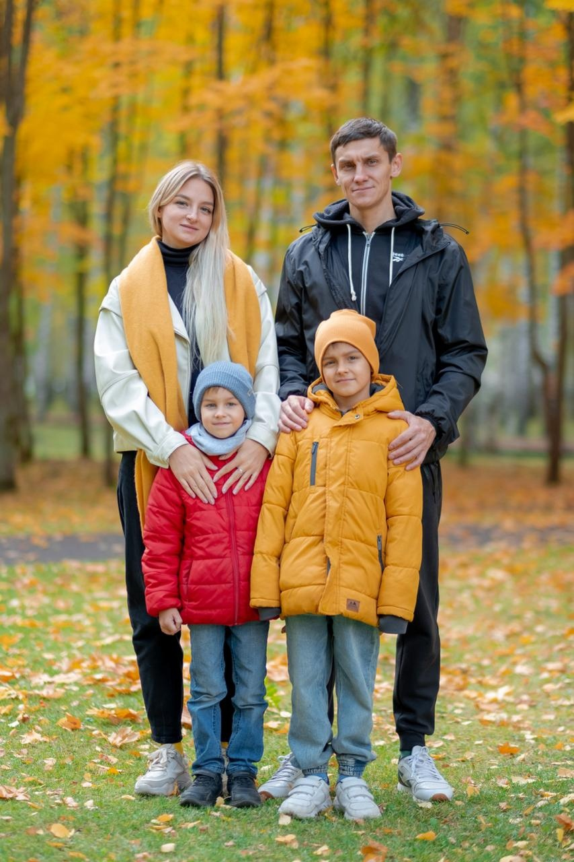
Театральная семья Минибаевых
С 2008 года работают вместе в театре. 2014 году поженились. Воспитывают двух сыновей - Давида и Марка. Семья Минибаевых встретились в театре юного зрителя будучи студийцами театральной студии «Восхождение». Занятия в студии переросли в актерскую профессию и служат искусству уже более 15 лет. Летом отметили 10-летний юбилей тандема. У семьи насчитывается более 100 совместных ролей в театре от детских спектаклей до серьезных драматических персонажей.
Павел Минибаев начинал с маленьких ролей мальчиков, потом были подростки, сегодня – играет отцов. Совсем скоро выступит в образе деда! Вот такая эволюция.
За семнадцать лет работы в театре Павел накопил немалый творческий опыт, которым сегодня с удовольствием делится с юным поколением артистов. Сейчас он является художественным руководителем театра.
Павел Минибаев также выступает в качестве режиссера в крупных городских мероприятиях, таких как «Пасха», «Масленица», «Рождество», «Елка Главы», Муниципальный Фестиваль «Верую».
Супруга Павла – Надежда Минибаева пришла в Нижнекамский ТЮЗ еще несовершеннолетней. Никуда не уходила, полжизни в театре. Помимо собственной актерской деятельности, занимает должность зав.труппы в театре.
Любовь к театру и свой талант родители передали своим детям, которые, будучи учениками, уже участвуют в городских мероприятиях и на сцене театра.
Семья Минибаевых отличается своим трепетным отношением к своей профессии не только в своей семье, но и театральном коллективе.
В 2024 году семья Минибаевых участвовала в республиканском конкурсе «Женщина года» и удостоилась номинации «Культура и духовность».
Семья Минибаевых, вдохновленные своей любимой профессией, общими интересами, любовью, уважением друг к другу идут рука об руку, строят новые планы в творчестве и личной жизни.

Slide 33
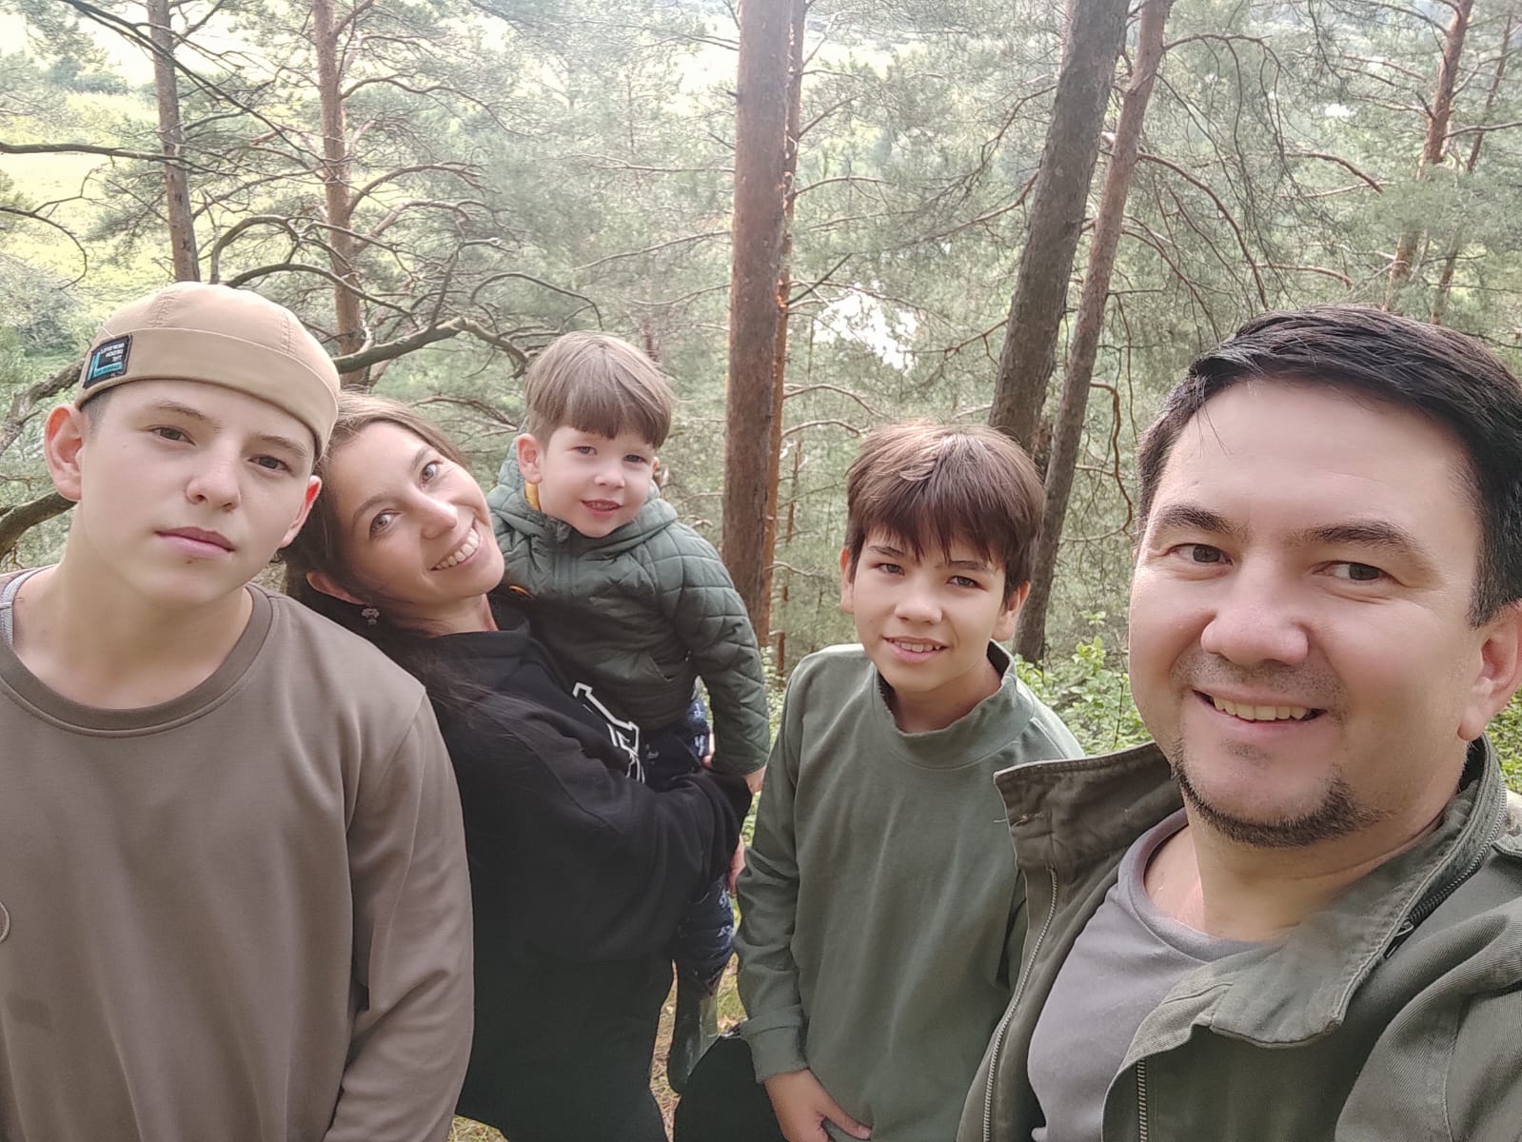
Театральная семья Павловых
Семье Павловых 16 лет. Когда-то в Татарском государственном драматическом театре имени Туфана Миннуллина г. Нижнекамска родились юные артисты - Гузель и Юра. Один из нас - земля, другой - небо, Вселенная... Так соединились два мира.
С годами союз пополнялся. В семье трое прекрасных сыновей. Каждый своеобразен: 15-летний Бахтияр - добрый, целеустремленный парень; 12-летний Билал - мечтательный, умелый, стильный, Баязит - красноречив, в свои 3 года уже знает, что ему нужно.
В основе семьи Павловых - взаимоуважение, мотивация, поддержка во всем, свобода и доверие друг к другу. Оба - родители, преданные культуре, а кем будут их дети? «Только сами решат, главное, чтобы они оставались людьми», - отвечают Юра и Гузель.
У семьи Павловых широкая душа, а их двери всегда открыты.

Slide 34
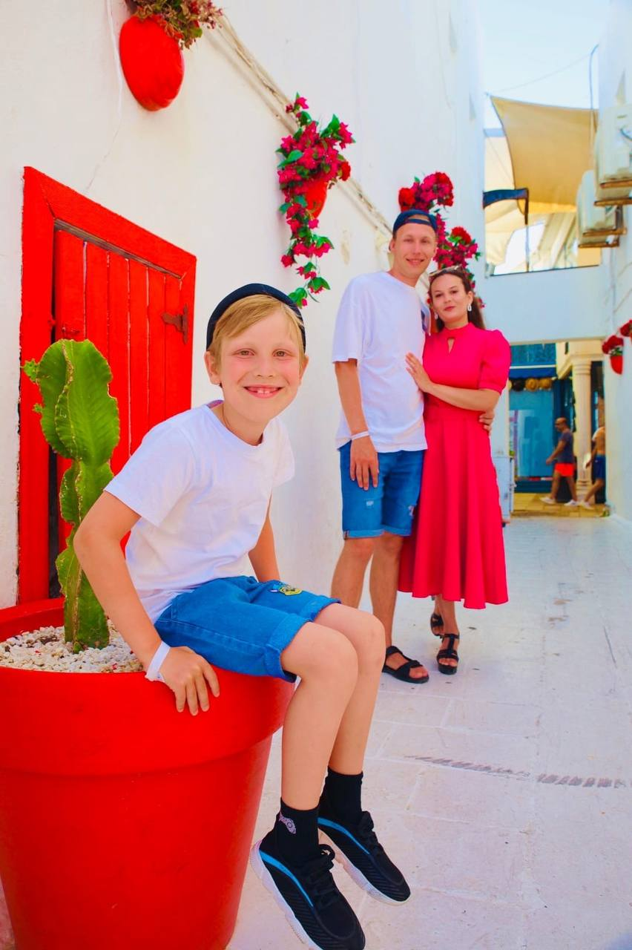
Театральная семья Хусаиновых
Чтобы быть счастливым, нужно жить в семье с пониманием, уважением и согласием. Именно так в семье Алмаза и Нурсаны Хусаиновых, и это придает сил и уверенности сыну Марселю. В конкурсе "Мин бәхетле гаиләм белән", который проходил в городе Нижнекамск в этом году, Хусаиновы были удостоены звания «Самая творческая семья».
Оба - выпускники Казанского театрального училища. Вот уже десятый сезон служат в Нижнекамском государственном татарском драматическом театре имени Туфана Миннуллина. За годы работы в театре удостоились многих наград. Алмаз был Номинантом Российской национальной театральной Премии и фестиваля «Золотая Маска» в номинации «Лучшая мужская роль/драма» (за роль Сагита Рамиева в спектакле «На заре» по одноименному стихотворению С.Рамиева). Сын Марсель тоже с детства рос за кулисами. Играет в спектале Т. Миннуллина "Старик из деревни Альдермыш" в роли Ильсура. Учится в татарской гимназии, любит танцевать и петь. Активно участвует в жизни школы и города. Несмотря на небольшой возраст, радует родных своими победами в различных конкурсах. семья всегда шагает вперед, в будущее.

Slide 35
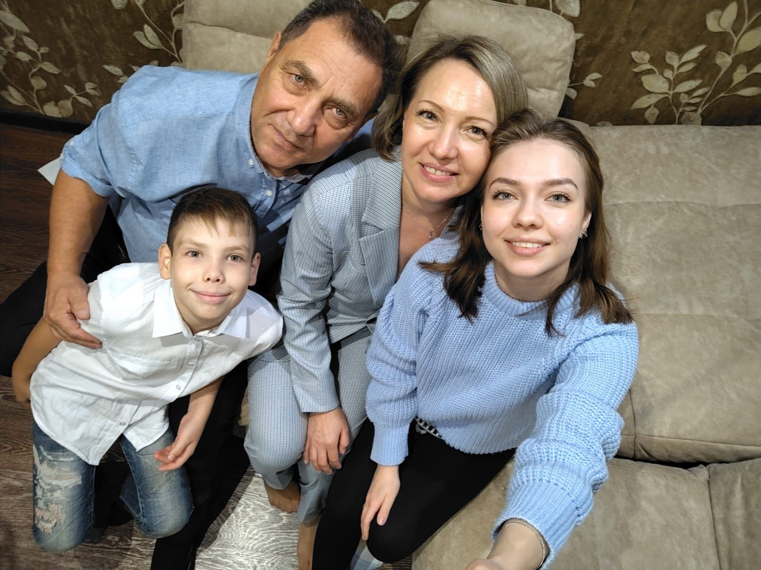
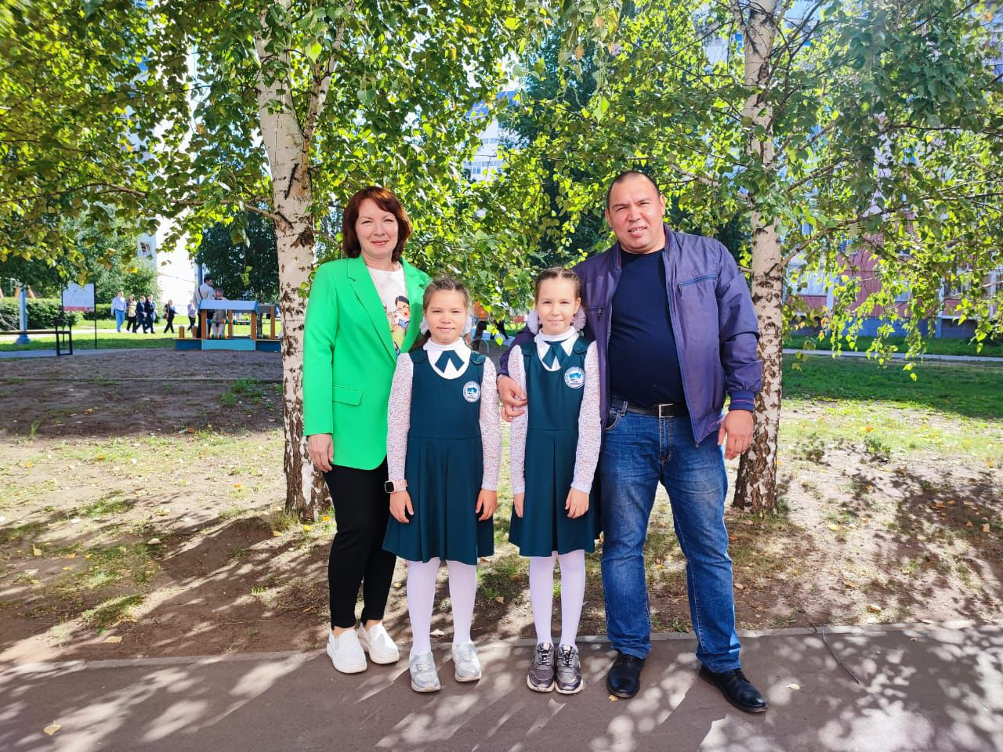
Музыкальные объединения
Семья Низамовых
Низамов Синель Гайнутдинович, заслуженный работник культуры РТ, директор Детской музыкальной школы №1 в 2009-2018 годы, его ученики являются лауреатами международных, всероссийских, республиканских конкурсов и фестивалей. Мама – Надежда Николаевна, помимо активной концертной деятельности, преподает в музыкальном колледже и школах города. Их сын, Низамов Тимур, третий год обучается в музыкальной школе №1 у своего отца, является постоянным участником концертов. Вместе с родителями они ставят прекрасные музыкальные номера.
Семья Шигаповых
Музыкальная история Ильнара и Эльвиры Шигаповых началась задолго до того,как в 2009 году родилась их семья. Свое музыкальное образование Ильнар начал в ДМШ №5, Эльвира - в Детской хоровой студии «Мечта». Затем они продолжили свое обучение в Нижнекамском музыкальном училище имени С. Сайдашева и Казанской государственной консерватории имени Назиба Жиганова. После окончания своего обучения оба вернулись в родной город, где связали себя семейными узами. Сейчас, они родители двух прекрасных дочерей, которые с большим удовольствием обучаются в Детской музыкальной школе №1, тем самым являются продолжателями музыкальной династии. Девочки третий год учатся по классу фортепиано и уже являются лауреатами различных конкурсов. Когда семья объединяется, у них получается замечательный концерт.

Slide 36
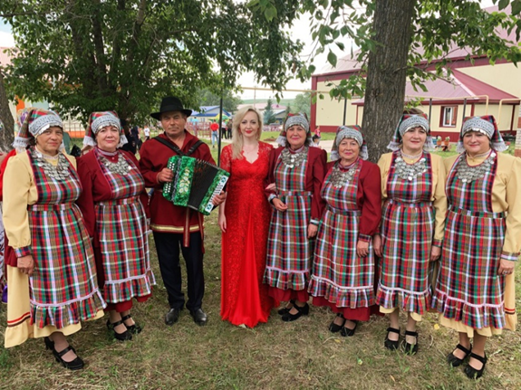
Семейный фольклорный ансамбль кряшен «Серле мәләнчек»
Руководитель ансамбля и солистка – Лидия Якушева. Лидия Ивановна обладает уникальным, очень красивым грудным, чистым и сильным голосом.
В ансамбле занимаются 8 человек (все они родные и двоюродные сестры).
Основой творческой деятельности ансамбля «Серле мәләнчек» является постоянный поиск и запись, а затем и расшифровка песенного материала своего родного края; изучение диалекта, традиций, обрядов; собирание старинных костюмов и предметов быта, которые своими корнями уходят в глубокую древность.
За пять лет существования ансамбль накопил большой песенный репертуар и пропагандирует на различных уровнях живое, музыкально-поэтическое наследие своего поколения и родного края.

Slide 37
Туристические маршруты Нижнекамского района
и города Нижнекамска

Slide 38
Нижнекамский муниципальный район – устойчивый и экономически развитый район, по большинству показателей занимает 3 место в рейтинге муниципальных районов. В 2018 году вошел в тройку лучших муниципальных стратегий развития России.
Численность населения составляет 277 тысяч человек (52,6% женщин 47,4% мужчин).
Население трудоспособного возраста составляет 156006, старше трудоспособного возраста - 64721, моложе трудоспособного - 55310. По последним данным переписи населения 50,2% составляют татары, 43,9% - русские, 2,5% - чуваши, 0,6% - башкиры и украинцы.
Особое влияние на экономику района оказывают градообразующие предприятия.

Slide 39
Нижнекамск - III по величине город Татарстана, где производится 25% продукции нефтехимии России, 20% промышленной продукции РТ, 30% ее экспорта, 47% энергии. Город производит продукции больше чем Ульяновск, Чувашия, Мордовия и Марий Эл вместе взятые. Ежедневно город производит 400 тонн каучука, 400 кубм бетона, 12 МВт электроэнергии, 35 000шт кирпича, 27 000 шин (каждая 3-я шина бегущая по дорогам России – родом из Нижнекамска). Кроме того, Нижнекакмск - один из самых молодых, средний возраст жителей – 36 лет,. ежедневно рождается 9 детей.
Сегодня Нижнекамск является не только развитым промышленным городом, но и образовательным и культурным центром:
2001 г. . – получил статус «Самый благоустроенный город России».
2002 г. – признан «Культурной столицей Поволжья».
2003 г. - Нижнекамск стал самым благоустроенным городом РТ;
2004 г. – вновь получил статус самого благоустроенного города России.

Slide 40
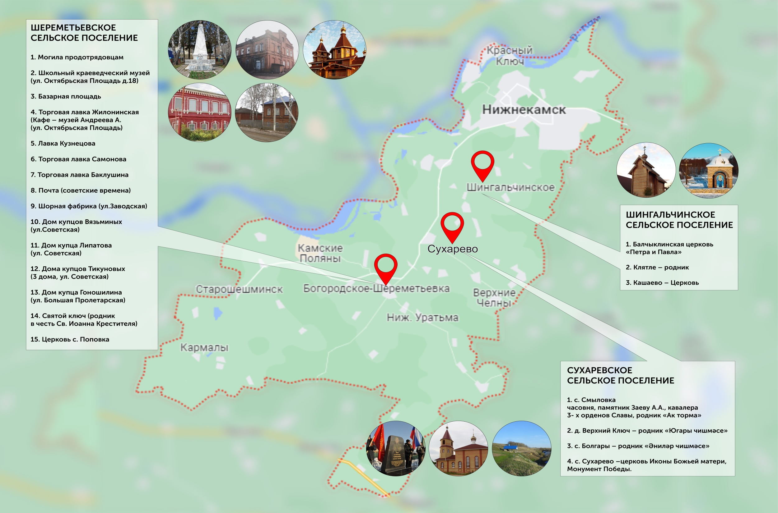

Slide 42
Родники Нижнекамского муниципального района

Slide 43
Объекты нематериального культурного наследия нижнекамского муниципального района

Slide 44
Русско-народная игра «Заря-Заряница»
Ареал распространения – в русских деревнях и селах Нижнекамского района РТ
Русская народная игра «Заря заряница». Дети в хороводе, держась за ленты, под слова игры идут вправо, а водящий ходит за кругом влево, на определенные слова водящий останавливается, трогает за плечо одного из играющих, тот отпускает свою ленту, и они вдвоем бегут за кругом в разные стороны и стараются быстрее ее захватить ленту. Выигрывает тот, кто захватил ленту.
Музыкальные частушки в 4 строки
Ареал распространения – с. Прости
В Простинском сельском поселении существует обряд проводов в армию рекрутскими частушками. Рекрутские частушки исполнялись для молодого парня, уходившего в армию.
Мотив частушек сохранился протяжный (использовался только во время проводов), что позволяет всем присутствующим уловить заложенный смысл в тексте и передать легкую грусть от расставания призывника с родными.

Slide 45
Обряд «Орчык өмәсе» (праздник веретена)
Ареал распространения – в татарских селах, деревнях Нижнекамского района РТ
«Праздник Веретена» пришел к нам из глубины веков, так как татарский народ занимался скотоводством и содержал много овец. Праздник проводился поздней осенью, когда земля покрывалась первым снегом. В этот день хозяева готовили много овечий шерсти и пекли разные вкусности, национальные блюда, например блины, пироги, бялеш… Собравшие перебирали шерсть, пряли, сворачивали в клубок.
Обряд «Сватовство»
Ареал распространения – с. Нижняя Уратьма
Сватовство — часть свадебного обряда, которая заключается в предложении женихом руки и сердца девушке при её родителях. По чувашской народной традиции время для сватовства выбиралось весной, когда начинала оживать природа, а до весенних полевых работ оставалось еще время или время после окончания весенних работ.

Slide 46
Кряшен халкы бәйрәме «Нардуган» /
Кряшенский праздник «Нардуган»
Ареал распространения – д. Клятле
Нардуган - это кряшенский обрядовый праздник , который проводится в течение 12 дней после Рождества. На этом празднике собиралась кряшенская молодежь, они переодевались в страшные костюмы, ходили по домам и веселились. На улицах села звучали кряшенские народные песни. В этот праздничный день в масках, перевернутых по ночам, издаваемых страшных звуков, стучали в металлическую посуду, запугивали хозяев, проникали в их дом, пели вместе с ними забытые песни кряшенского народа
Чувашский праздник «Уяв»
Ареал распространения – пгт. Камские Поляны, с.Нижняя Уратьма
Чувашский праздник «Уяв» (Уяв – весенне-летний период молодежных игрищ и хороводов. Слово уяв буквально означало «соблюдение». Уяв начинается обычно после Николы летнего (9 мая), а завершается торжественными проводами на Петров день (29 июня) и, таким образом, длится 7 недель.

Slide 47
Русский свадебный обряд «Выкуп головы невесты»
Ареал распространения – в русских селах и деревнях Нижнекамского района РТ
В далёком прошлом на Руси соблюдению этой церемонии отводилось большое значение. Для всех это было целое событие, к которому долго и тщательно готовились. Перед свадьбой подруги невесты наряжали репей «Голову невесты», обворачивали белой бумагой в виде елочки и украшали лентами и бумажными самодельными цветами, он символизировал «девичью красу».
Татарский праздник «Карга боткасы»
Ареал распространения - в татарских селах и деревнях Нижнекамского района РТ
Карга боткасы — один из традиционных татарских праздников. Хронологически это первый календарный праздник года. Главное его предназначение — обеспечить в будущем году богатый урожай. Название праздника переводится с татарского языка как «Грачиная каша». Как ясно из названия, символика праздника тесно связана с культом птицы — истоки Карга боткасы уходят в доисламскую языческую историю татар.

Slide 48
Празднование дня Св. Иоанна Крестителя
Ареал распространения – с. Шереметьевка
В Шереметьевке День Иоанна Крестителя отмечается с незапамятных времен. По словам старожилов, к концу июня обычно начиналась засуха. Природа, люди, скот - все жаждали дождя. В ночь с 6 на 7 июля, накануне праздника, жители отправлялись на Святой ключ Иоанна Крестителя молиться, просить у Бога, чтобы он послал дождя. И всегда после их молитв, в ближайшие дни дождь был. Засухе наступал конец, природа оживала. После совершенного у родника молебна в День Святого Иоанна Крестителя считается, что вода наделяется особыми волшебными свойствами.
Святой источник Св. Иоанна Крестителя
Ареал распространения – с. Шереметьевка
Бытует легенда, что когда люди перестали верить в Бога, один священник опустил на реку икону «Божией Матери». Пастухи, увидев икону, плывущую по речке, рассказал об этом людям. Народ уверовал во Христа. У этой речки было множество родников, которые питали ее русло. Один из родников нарекли в честь Св.Иоанна Предтечи. В последующем в народе за родником закрепилось название «Святой ключ». Считается, что когда болящий человек приходит с верою на родник окунуться, после этого обряда чувствует облегчение.

Slide 49
Куклы-обереги
Ареал распространения – с. Шереметьевка
Славянскими куклами-оберегами не только украшали интерьер или в детстве играли, они всегда были очень сильным помощницами в быту, в социальной и личной жизни наших с вами предков. Куколки делались по случаю народных праздников, например, для Масленицы или дня Ивана-Купалы, в качестве подарков или обрядовых символов для отмечания семейных событий, таких как свадьба или рождение ребёнка.
Например, куклы «Зернушки». Раньше в деревнях в конце лета, когда на полях собирали урожай, лучшую, отборную часть зерна прятали в специальный мешочек, наряжали его куколкой и бережно хранили до посева следующего года. Особенно ценной была капризная гречиха, поэтому кукла была оберегом, залогом будущего плодородия и ставилась в Красном углу избы. А весной торжественно изымали зерна из мешочка и сеяли в поле с пожеланиями богатого урожая.
Обрядовая кукла «Стригушка»
Ареал распространения – с. Шереметьевка
Обрядовая кукла «Стригушка» делалась в честь богатого урожая. В красный угол усаживали незамужнюю девушку, оказавшуюся проворнее других в уборке урожая. Ей доверяли сделать из первого снопа несколько стригушек. Делали подобные куклы из соломы или лыка. Иногда кукла была одета, но нередко ее украшали только яркими шерстяными нитками. Обряд сопровождался песнями. После сбора урожая украшенный сноп носили по деревне. Из него пекли первый хлеб. Кукла оставалась в Красном углу избы до следующего урожая.

Slide 50
Обряд имянаречения
Ареал распространения – Нижнекамский район РТ
Такая церемония проводится не только в мечети. Ее принято осуществлять в домашних условиях под предводительством муллы. При данном действии должны присутствовать старцы и близкие родственники малыша. Обязательными предметами являются подушка, ножницы и нож. Чтобы уберечь младенца от возможных нападок сил зла, в момент проведения обряда, для девочек под подушку кладется нож, соответственно, для мальчика следует положить ножницы. Принято, что первого ребенка в семье должна назвать мать папы младенца. Мусульмане празднуют этот день с огромным масштабом. Принято устраивать роскошное гуляние, на которое приглашается множество гостей. Все присутствующие должны будут одарить виновника торжества различными вещами обихода. Когда празднование будет закончено, считается, что ребенок обязательно должен закапризничать.
Обряд «Кыз урлау» (Свадебный обряд – «Умыкание невесты» – Похищение невесты)
Ареал распространения – в татарских селах, деревнях Нижнекамского района РТ
Обряд происходит в любое время года. Участниками являются молодожены, родители и гости. Все присутствующие одеты в национальные костюмы, нарядные одежды. Обычно, похищение девушки происходила там, где проводиться массовые гуляние (уенлык). Где проводится народные игры, танцы, песни.

Slide 51
Крупные мероприятия, способствующие
сохранению традиций Нижнекамского района

Slide 52
Фестиваль «Дружба народов на все времена»
04 ноября 2023 года, Дом народного творчества
В Нижнекамске прошел фестиваль «Дружба народов на все времена», посвященный Дню народного единства и закрытию Года национальных культур и традиций. В фойе Дома народного творчества гостей встретили интерактивные площадки от организаций и творческих авторов нашего города. Здесь были представлены показ кукол в национальных костюмах, книжная инсталляция национальной литературы, выставка картин художника Ильдуса Муртазина. Больше о жизни и традициях культурных объединений Нижнекамска можно было узнать благодаря информационным стендам. Когда Нижнекамск только начинал строиться, сюда приехали 30 национальностей, а сейчас, как стало известно благодаря последней переписи населения, уже 72 национальности. Праздник продолжился выступлениями пятнадцати национальных обществ: одни исполняли песни и танцы, другие показывали обряды. Финальным стало выступление вокальной группы и балета ансамбля песни и танца «Нардуган» с песней «Мин яратам сине, Татарстан!».
Напомним, 2023 год в Татарстане проходил под эгидой Года национальных культур и традиций. На протяжении всего года в городе и районе проходили красочные мероприятия, которые знакомили зрителей с народными праздниками, обрядами, щедро даря всё многоцветие традиционной культуры народов, проживающих в Нижнекамске и районе.

Slide 53
Татарский народный праздник «Каз өмәсе»
17 ноября 2023 года, Дом дружбы
На протяжении нескольких лет Некомерческая организация «Фонд содействия исполнения Закона Республики Татарстан о языках» проводит татарский народный праздник «Каз өмәсе». С целью сохранения и передачи народных традиций на праздник приглашаются учащиеся школ города. Вот и сегодня ученики первой и второй гимназий стали сведетелями такого представления. В этом году перед детьми выступили участники народного самодеятельного коллектива ветеранов «Талир тәңкә». В своем выступлении они показали все изюминки данного обряда.
В деревнях с наступлением холодов, когда на землю ложился первый снег, сельчане затевали важное дело — «Каз өмәсе» — ощипывание гусей. Чтобы работа спорилась быстрее и веселее, на помощь приходили родные, друзья, соседи. Ощипать приходилось несколько десятков гусей. Совместная работа не только помощь в деле, но и развлечение и знакомство с будущими невестками. Соседки присматривали девушек шустрых, ловких и аккуратных. Это была своего рода школа женственности, домоводства, веселых традиций, бережно хранимых с незапамятных времен. С традиционными песнями и прибаутками девушки ощипанных гусей несли на речку для совершения обряда омовения птицы. По окончании работы все участники и гости собирались за накрытым столом. Хозяйка дома приготовила всеми любимые блины с гусиным жиром, пироги и, конечно же большой бялеш из гусиного мяса.

Slide 54
Гала-концерт муниципального фестиваля-конкурса фольклорного творчества
«Веков связующая нить»
19 ноября 2023 года, Районный Дом культуры «Мирас»
В концерте приняли участие коллективы и отдельные исполнители истинного фольклора, самые лучшие были отмечены дипломами лауреатов фестиваля. Гала-концерт стал ярким и запоминающимся мероприятием, которое подарило зрителям множество положительных эмоций и восторга от прекрасного истинного фольклорного искусства.

Slide 55
Концерт «Свет Рождественской звезды»
07 января 2024 года, Дом народного творчества
В фойе Дома народного творчества гостей встречала выставка изделий декоративно-прикладного искусства "Рождество приходит в каждый дом", которая поражала своим разнообразием и красотой. Мастера продемонстрировали уникальные изделия, созданные с любовью и креативностью. Детей радовали розыгрыши и конкурсы, в которых участвовали дед Мороз и Снегурочка.
Театрализованное представление было настоящим шедевром. Артисты транслировали на сцене самую настоящую сказку, полную волшебства и добра. Собравшиеся зрители наслаждались зрелищем и получали незабываемые эмоции.
Рождественский праздник стал прекрасной возможностью собраться вместе, насладиться красотой искусства и передать друг другу радость и тепло.

Slide 56
Литературный митинг,
посвященный 118-летию Мусы Джалиля
15 февраля 2024 года
В рамках празднования 118-летия со дня рождения татарского поэта и Героя Советского Союза Мусы Джалиля во многих городах проходят митинги с возложением цветов, онлайн-акции, часы информации, концерты. Не остается в стороне и наш город.
Начался день с запуска онлайн-акции, где каждый желающий смог записать видеопрочтение стихотворений Джалиля и опубликовать его на своей странице с хештегами #ЧитаемДжалиля2024/ #ҖәлилнеУкыйбыз2024. К данной акции присоединились директора культурных учреждений, артисты, библиотекари, ценители творчества Мусы Джалиля.
В 10 часов в Гимназии им.М.Джалиля состоялся всероссийский форум "Сөй гомерне, сөй халыкны, сөй халыкның дөньясын", где приняли участие не только педагоги и школьники нашего города, но и соседних районов. Ребята рапределились по секциям и представили свои исследовательские, проектные и творческие работы.
В 14.00 на сквере Лемаева организовали традиционный литературный митинг с возложением цветов памятнику поэта. Душещипательно прочла стихотворение М.Джалиля "СОҢГЫ ҮПКӘ" юная одаренная нижнекамка Аделина Моисеева.
В течение дня в школах города и района прошли конкурсы чтецов. А в Центре чтения и общения "ЗАМАН" совместно с Детской музыкальной школой №5 прошел концерт "Поэт и музыка", где каждый гость мог окунуться в атмосферу литературных произведений М.Джалиля и услышать живое исполнение музыкальных произведений.

Slide 57
День поэзии «ТУКАЙ-ФЕСТ»
26 апреля 2024 года, Театр юного зрителя, Парк Тукая
За свою короткую жизнь Габдулла Тукай оставил нам бесценное богатство в виде литературных произведений и преданий, наполненных глубоким смыслом, любви и гордости за свой родной язык, культуру, народ. Ежегодно в день его рождения - 26 апреля - отмечается День поэзии, День родного языка.
Широко и масштабно проходят мероприятия и в Нижнекамске в рамках проекта #ТУКАЙФЕСТ. И если в прошлом году был задействован лишь Парк Тукая, то нынче праздник подключил и Театральный комплекс "Джалиль", где прошел театрализованный пролог и награждение лучших чтецов конкурса "Яттан сөйлә Тукай шигырьләрен, шушы булыр иң зур бүләгең". Родной язык хранит историю самого народа. И пока люди знают и говорят на родном языке, народ будет жить.
После этого гости переместились в Парк Тукая, где всех ждала насыщенная программа: это и мастер-классы, и театрализованные постановки, флешмобы, выставки книг и книжная ярмарка, награждение победителей конкурсов и самое главное - МИТИНГ, посвященный 138-летию со дня рождения Поэта. У памятника собралось огромное количество людей, которые пришли почтить память Г.Тукая. Прозвучали его стихотворения и песни, руководители и жители возложили цветы к бюсту Тукая и по традиции коллективно исполнили гимн татарского языка - "И туган тел..."

Slide 58
ПАСХА - праздников праздник
05 мая 2024 года, Дом народного творчества
«Пасха - праздников праздник» так назывался красивый и яркий концерт, который прошел в доме народного творчества. Гуляния начались с фойе, где уютно разместились рукодельницы союза мастеров "Сделано с Любовью". Гостей встречали ряженые коллективы города, раздавали сладости и пасхальные яйца. А далее на сцене ДНТ прошел масштабный и красивый концерт, который рассказал историю праздника Пасхи.
В этот же день на территории Балчиклинского сельского клуба провели Пасху, в соответствии со всеми традициями кряшенского народа. Каждый, кто пришел на мероприятие, с большим удовольствием принял участие в катании яиц, беге с ложкой, прыжках через лапти, игре с воротами и многих других песенно-танцевальных играх. Стоит отметить, что для праздника для угощения гостей было испечено более 4 тысяч блинов! Насыщенной была и концертная программа. Выступили народный фольклорный ансамбль кряшен «Сүрәкә», ансамбли кряшен «Җиз кыңгырау», "Баш чишмә", ансамбль кряшен Наримана, кряшене-солисты города и района.

Slide 59
Проводы зимы / Масленница
10 марта 2024 года, Площадка у Дома народного творчества
Нижнекамск от души постарался «проводить зиму». И казалось бы, Зима, не собирающаяся покидать свои владения еще утром, сдалась под натиском насыщенной программы и уже ближе к обеду ярко засияло Солнце.
Веселые интерактивные игры и забавы, хороводы и эстафеты, театрализованный пролог, связанный с Годом семьи, сжигание чучела и поедание блинов, а также концертные номера местных артистов порадовали и покорили сердца гостей праздника.
Только живя в понимании и поддержке друг друга, соблюдая традиции и чтя культуру друг друга, у нас будет мир и покой.

Slide 60
79-я годовщина Победы в Великой Отечественной войне 1941-1945гг
09 мая 2024 года
Один из самых важных праздников как для нашей страны, так и для многих других государств. День, когда миллионы людей вспоминают подвиг нашего народа. В Нижнекамске по традиции главные торжества по случаю 9 Мая проходят на территории у Монумента Победы. Ровно в десять утра на площади Победы начался праздничный тематический пролог «Победа во имя жизни», участники которого рассказали о силе и мужестве советского народа в годы войны. Продолжился праздник торжественным митингом. Почтить память погибших в Великой Отечественной войне пришли ветераны, труженики тыла, дети войны, руководители и нижнекамцы. После все собравшиеся почтили память 27 миллионов погибших в годы войны и ветеранов, не доживших до Дня Победы, минутой молчания и тройным залпом боевого оружия. К подножию Монумента Победы, к памятнику труженикам тыла и детям войны возложили цветы.
Самая яркая часть праздника – Парад Победы был представлен показательными выступлениями барабанщиков Татарстанского кадетского корпуса Приволжского федерального округа им. Героя Советского Союза Гани Сафиуллина и парадом военизированных расчетов. Всего в параде приняли участие порядка 700 человек. Завершилась торжественная часть массовой вокально-хореографической постановкой «Счастливое детство».

Slide 61
День русского языка
06 июня 2024 года, Сквер Пушкина
К 225-летию со дня рождения А.С.Пушкина в Нижнекамске прошло значимое событие – торжественное открытие памятника великому русскому поэту. Скульптура станет центром нового общественного пространства – сквера Пушкина.
Торжество началось с мастер-классов по бальным танцам и различным формам декоративно-прикладного искусства. Далее последовали театрализованное представление, викторины и открытый микрофон, давая каждому возможность поделиться своими талантами.
Это первый памятник поэту в Нижнекамске, установка которого была долгожданным событием для местных жителей и представителей общественной организации «Нижнекамское русское общество». Планируется, что возле скульптуры будут проводить мероприятия, связанные с днем рождения поэта, историческими литературными датами, а также чтения и творческие вечера – все это для того, чтобы поддержать и развивать культурное наследие и традиции.
Также в этот день торжественно школе №3 присвоили статус лицея и имя великого поэта Александра Пушкина.

Slide 62
Сбор подарков на национальный праздник Сабантуй
13 июня 2024 года,
Сбор подарков в преддверии национального праздника «Сабантуй» традиционно проходит в парке чтения и отдыха имени Г.Тукая. В этом году был продуман обширный маршрут, позволивший охватить самые популярные точки города. Артисты отправились в путь от проспекта Химиков 72б до парка чтения и отдыха имени Габдуллы Тукая, делая остановки на проспекте Шинников 44, улице Студенческая 32б и улице Школьный бульвар 7/2.
Финальная точка в Парке Тукая стартовала в 18:00. На каждой остановке творческие коллективы показывали театрализованно-музыкальные представления. Каждый желающий смог присоединиться к шествию и принести подарки для батыров, участников конкурсов, игр и спортивных состязаний. Уже не первый год этот обряд проводится в нашем городе, с целью напомнить старшему поколению о традиции сбора подарков к Сабантую, а молодежи рассказать впервые о нем. Во время мероприятия с участием сотрудников и артистов ставится театрализованная сценка «Сбор подарков к Сабантую», так же в концертной программе принимают участие творческие коллективы ТЭА «Ильхам», ансамбль песни и танца «Нардуган», народный фольклорный ансамбль «Талир тэнкэ» и другие.

Slide 63
Фестиваль-конкурс «Алтын мирас – Золотое наследие»
13-15 июня 2024 года, Дом народного творчества, КСК «Ильинка»
«Алтын мирас - Золотое наследие» - это не просто фестиваль-конкурс, это нечто большее. Это замечательный проект, направленный на сохранение и развитие тюркоязычных культур. Это праздник, объединяющий тюркоязычные народы со всей страны, мира воедино. И гордость берет за то, что проходит он именно в Нижнекамске под руководством Заслуженного работника культуры РТ - Наиля Мусифуллина.
13-15 июня прошли отборочные этапы, мастер-классы в доме народного творчества и Гала-концерт фестиваля на главной сцене КСК «Ильинка» во время празднования национального праздника Сабантуй-2024. Принять участие в конкурсе приехали артисты из Мурманска, Республики Коми, Кировской и Оренбургской областей. Компетентные члены жюри, в составе которого был и Заслуженный артист России, Народный артист РТ - Айдар Файзрахманов, единогласно определили обладателя Гран-при конкурса. Им стал Ансамбль песни и танца «Нардуган».

Slide 64
Национальный праздник «Сабантуй»
15 июня 2024 года, КСК «Ильинка»
Сабантуй - один из самых любимых праздников нашей республики. Нижнекамский Сабантуй-2024 посетили 20 000 жителей и гостей города.
Более 1100 участников пролога, руководители и помощники хореографических коллективов, режиссеры и звукооператоры - благодаря совместной, слаженной работе - Нижнекамск показал потрясающую финальную песню прологовой части Сабантуя-2024, где все было так ярко, насыщенно, синхронно.
Во время нижнекамского Сабантуя объявили результаты II Международного фестиваля-конкурса тюркоязычных народов «Алтын Мирас».
Обладателем гран-при стал ансамбль песни и танца «Нардуган».

Slide 65
Федеральный Сабантуй
06 июля 2024 года, Йошкар-Ола
В Йошкар-Оле (респ.Марий Эл) торжественно прошел XXIV Федеральный Сабантуй-2024. Ежегодно Нижнекамск выступает одним из главных организаторов федерального Сабантуя, достойно представляя Республику.
Одним из удивительных моментов Сабантуя-2024 можно с гордостью назвать выступление семьи Лотфуллиных. Хозяйка семейства - Гелназ Ильгизовна с достоинством представила Нижнекамское подворье, рассказав о самых главных обычаях и традициях татарской семьи. Там же был показан обряд "Килен төшерү" (Встреча невесты).
Ярко, масштабно и красочно выступили на прологе Нижнекамские коллективы. Здесь же было представлено 12-метровое вышитое полотенце. На площадке рядом также были и национальные татарские игры, к которым от начала и до конца не переставали подходить гости праздника.
Артисты, выступающие на малой сцене тоже не давали скучать - ведь основная программа была исполнена Нижнекамскими коллективами.

Slide 66
Открытый межрегиональный Стахеевский фестиваль родной песни, православной музыки и слова
«Верую-2024»
18 августа 2024 года, пос. Красный Ключ
В Нижнекамске уже в седьмой раз прошел Стахеевский фестиваль «Верую». В этом году фестиваль посвящен Году семьи, сохранению семейных и православных традиций в современном обществе. Празднование также приурочено к 225-летию со дня рождения Александра Сергеевича Пушкина.
Праздник начался с архиерейской службы на территории Храма Казанской иконы Божией Матери в поселке Красный Ключ. Была организована фотовыставка под открытым небом. Далее праздничные мероприятия переместились на набережную реки Кама. Здесь гостей ждала выставка-ярмарка мастеров народных ремесел и декоративно-прикладного искусства, благотворительная ярмарка «Своих не бросаем». Также работали фотозоны и интерактивные площадки, а для самых маленьких гостей фестиваля подготовили игровую программу. В музее Ахсана Фатхутдинова открылась выставка о династии Стахеевых.
Кроме того, посетителей ждал большой праздничный концерт с участием православных народных, фольклорных и вокальных ансамблей, солистов, мастеров художественного слова.

Slide 67
Республиканский фестиваль-конкурс «Уйнагыз гармуннар! Играй, гармонь!»
24 августа 2024 года, Театр юного зрителя – Таттелеком – Парк «СемьЯ»
Это праздник души, собравший огромное количество людей, любящих звуки и мелодию одного из самых любимых народных инструментов - гармони. Нижнекамский парад гармонистов собрал около ста участников восьми городов и районов РТ и Удмуртии: Казань, Набережные Челны, Заинск, Елабуга, Сарапул, Нижнекамск, Мензелинск, Актаныш. Свое мастерство и талант гармонисты начали демонстрировать с Театра юного зрителя, последовав далее к первой творческой остановке у Таттелекома в сопровождении воспитанников Центра детского творчества. Там уже ждали зрители, чайный стол и концертная программа, в которой, к слову, приняли участие и коллективы Дома дружбы народов, Дома народного творчества. Продолжили гармонисты свой путь в сторону парка Семья и именно здесь на сцене они порадовали зрителей звуками любимого многими инструмента. Выступили на празднике и именитые гости фестиваля: известный певец, Заслуженный артист Республики Башкортостан и РФ - Фан ВАЛИАХМЕТОВ; композитор, актер, писатель, юморист - Алмаз ХАМЗИН; руководитель театра "Мунча ташы", Народный артист - Гамиль АСХАДУЛЛА и др. Ярким и запоминающимся моментом праздника стал шикарный номер коллектива ансамбля песни и танца «Нардуган». Также у гостей была возможность сделать красивые фотографии на интерактивной фотозоне "Кунакчыл Түбән Кама" и ("Деревенский уют", увидеть уникальную выставку гармоней и баянов, приобрести национальные изделия ручной работы на Милли-базар. Для детей и взрослых работала зона с мастер-классами, где каждый мог сделать броши из фоамирана, расписать деревянные магнитики и броши.
Праздник прошел при поддержке Нижнекамского отделения Всемирного конгресса татар.

Slide 68
Литературно-музыкальное объединение «Җидегән Чишмә»
Лауреат республиканской премии Мусы Джалиля – легендарное литературно-музыкальное объединение «Җидегән чишмә» вот уже на протяжении более 40 лет верно служит национальному искусству, придавая особое звучание литературной и культурной жизни Нижнекамска.
В разные годы на его сцене гостями были такие знаменитые личности, как Сибгат Хаким, Сара Садыкова, Баки Урманче, Назар Наджми, Азат Зиятдинов, Разиль Валеев и другие. «Җидегән чишмә» - неиссякаемое достояние Нижнекамска. Проект является средством приумножения духовного богатства народа, развития, сохранения и обогащения языка. Гости на его сцене - самые знаменитые деятели литературы и искусства, прославленные труженики, приложившие свои усилия в самых разных сферах нашей республики.

